Slide 1
Useful Groupware
잘했조
채효원
박지혜
안선영
이대원
전성원

Slide 2
목차
프로젝트 개요
개발배경 및 목표
개발범위, 주요기능
조직구성
프로젝트 설계
개발전략
개발환경, 적용기술
개발일정
시스템 상세내역
다이어그램
명세서
구현내역
메뉴구조도
페이지구성
유효성검사
이슈및 해결방안
느낀점
QnA

Slide 3
조직 구성
조원 | 역할
채효원 | 조장, 스크럼 마스터, 로그인, 출퇴근내역, 마이페이지,암호화
이대원 | 요구분석 및 설계, 협업시스템 총괄, 전자결재, 조직도,메인
안선영 | 게시판, 회의실예약 및 관리, 일정관리
박지혜 | 인사관리, 급여관리, 근태관리,재직증명서
전성원 | DB관리, 게시판, 쪽지함

Slide 4
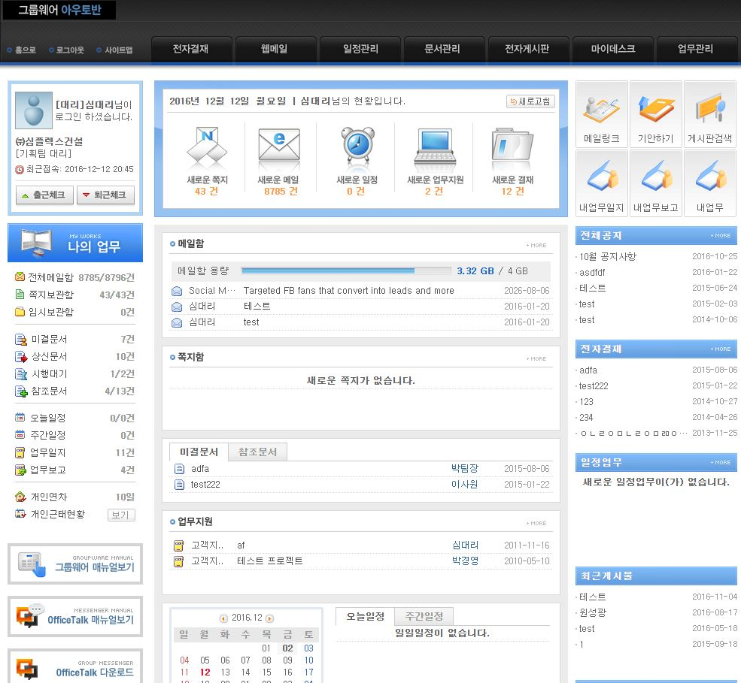
프로젝트 설계(벤치마킹)

Slide 5
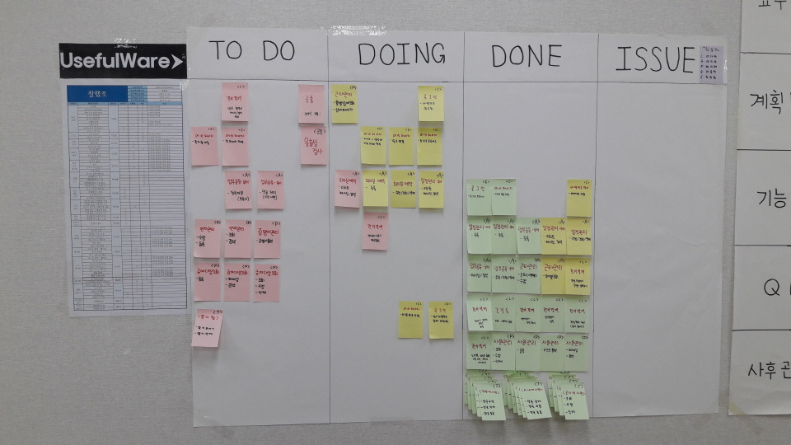
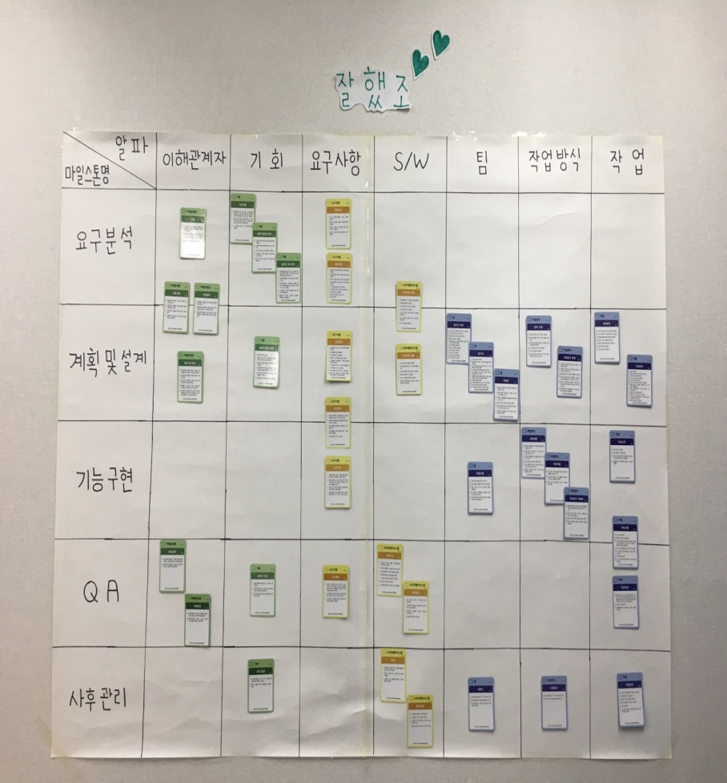
프로젝트 설계(개발전략) – Scrum & Alpha

Slide 6










프로젝트 설계(개발환경)

Slide 7
프로젝트 설계(적용기술)

Slide 8
프로젝트 설계(적용기술)

Slide 9
프로젝트 설계(적용기술)

Slide 10
프로젝트 설계(적용기술)

Slide 11
프로젝트 설계(적용기술)

Slide 12
프로젝트 설계(적용기술)

Slide 13
프로젝트 설계(적용기술)

Slide 14
프로젝트 설계(적용기술)

Slide 15
프로젝트 설계(적용기술)

Slide 16
프로젝트 설계(적용기술)

Slide 17
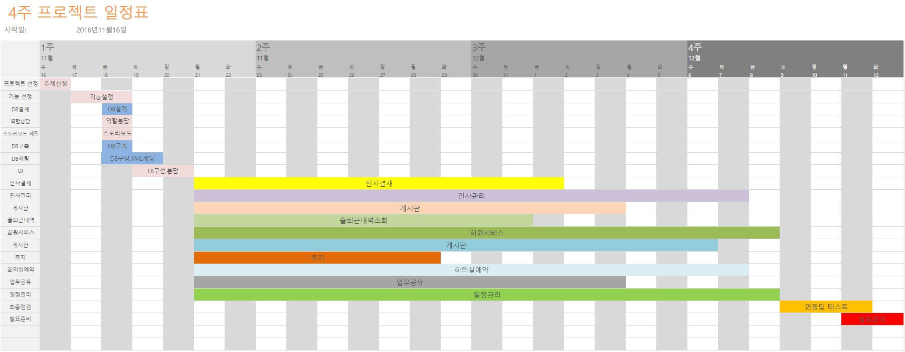
프로젝트 설계(개발일정)

Slide 18
시스템 아키텍쳐
UI 레이어
프리젠테이션
레이어
서비스 발행
레이어
비지니스로직
레이어
데이터접근
레이어
데이터레이어
Web Browser
Web Application Server
Spring Framework
DBMS
HTML
Web
Container
Spring
Container
Spring Container
DB
(Oracle)
CSS
Servlet
Control
Service
DAO
JavaScript
jQuery
Rest
Controller
MyBatis
jsp
POJO
SqlSession
Factory
Ajax
sqlSession
POJO
Sql-mapper
jqGrid

Slide 19
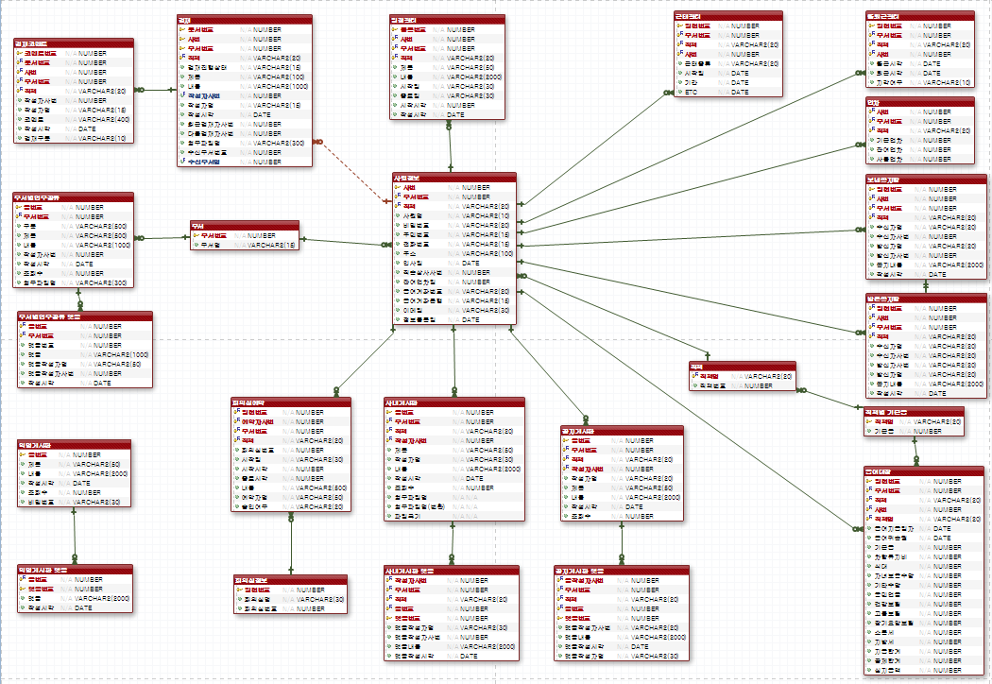
시스템 상세내역(E-R 다이어그램)

Slide 20
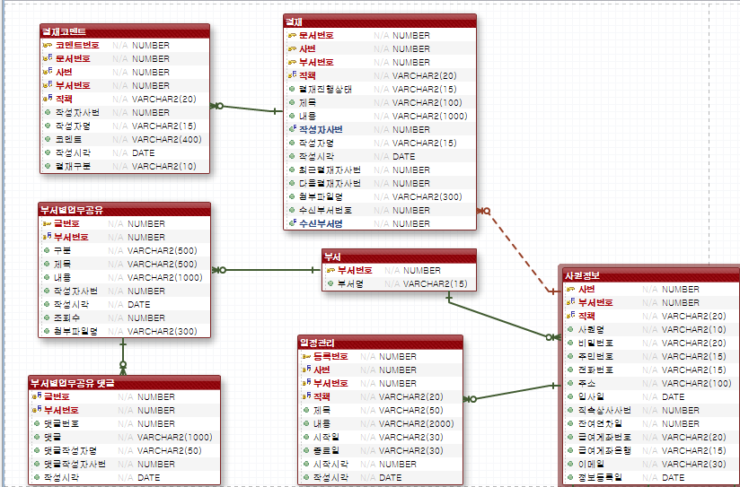
시스템 상세내역(E-R 다이어그램)

Slide 21
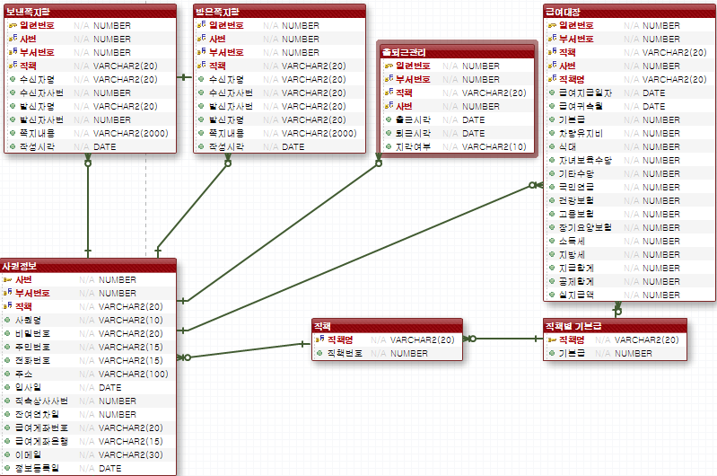
시스템 상세내역(E-R 다이어그램)

Slide 22
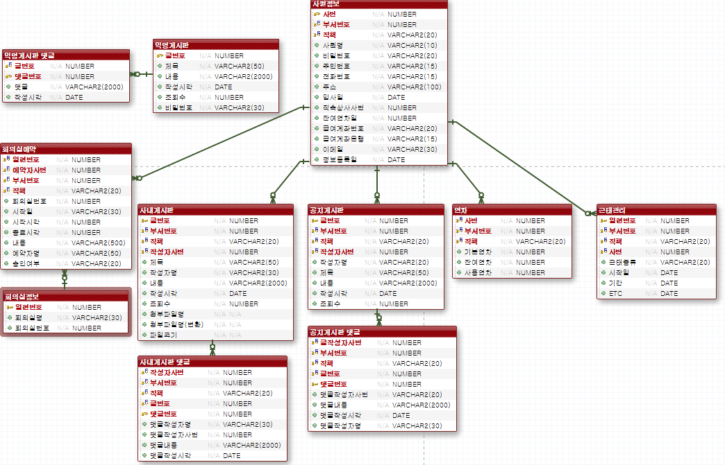
시스템 상세내역(E-R 다이어그램)

Slide 23
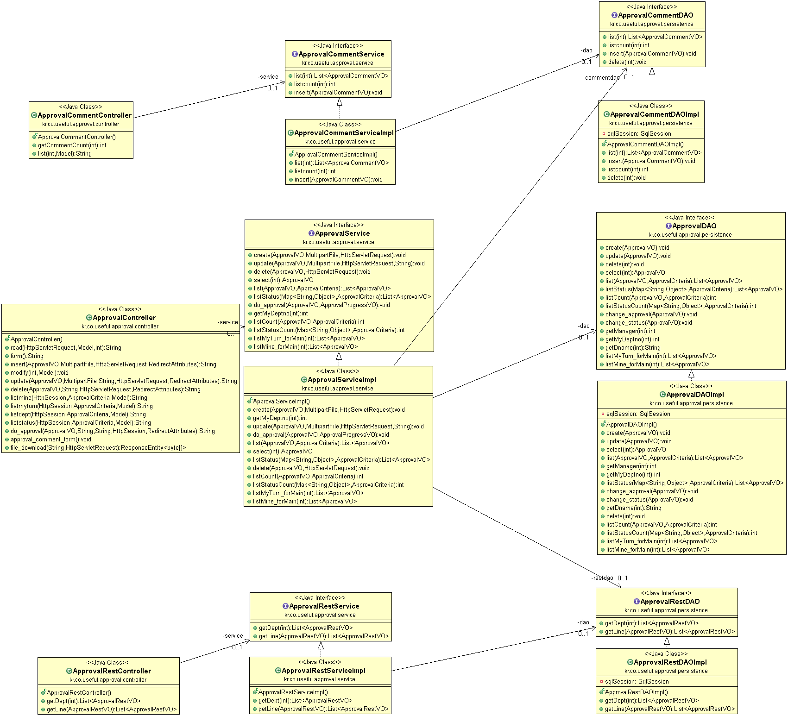
시스템 상세내역(클래스 다이어그램)
전자결재

Slide 24
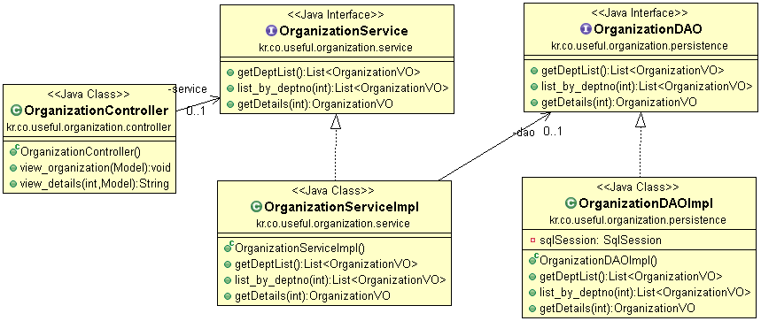
시스템 상세내역(클래스 다이어그램)
조직도

Slide 25
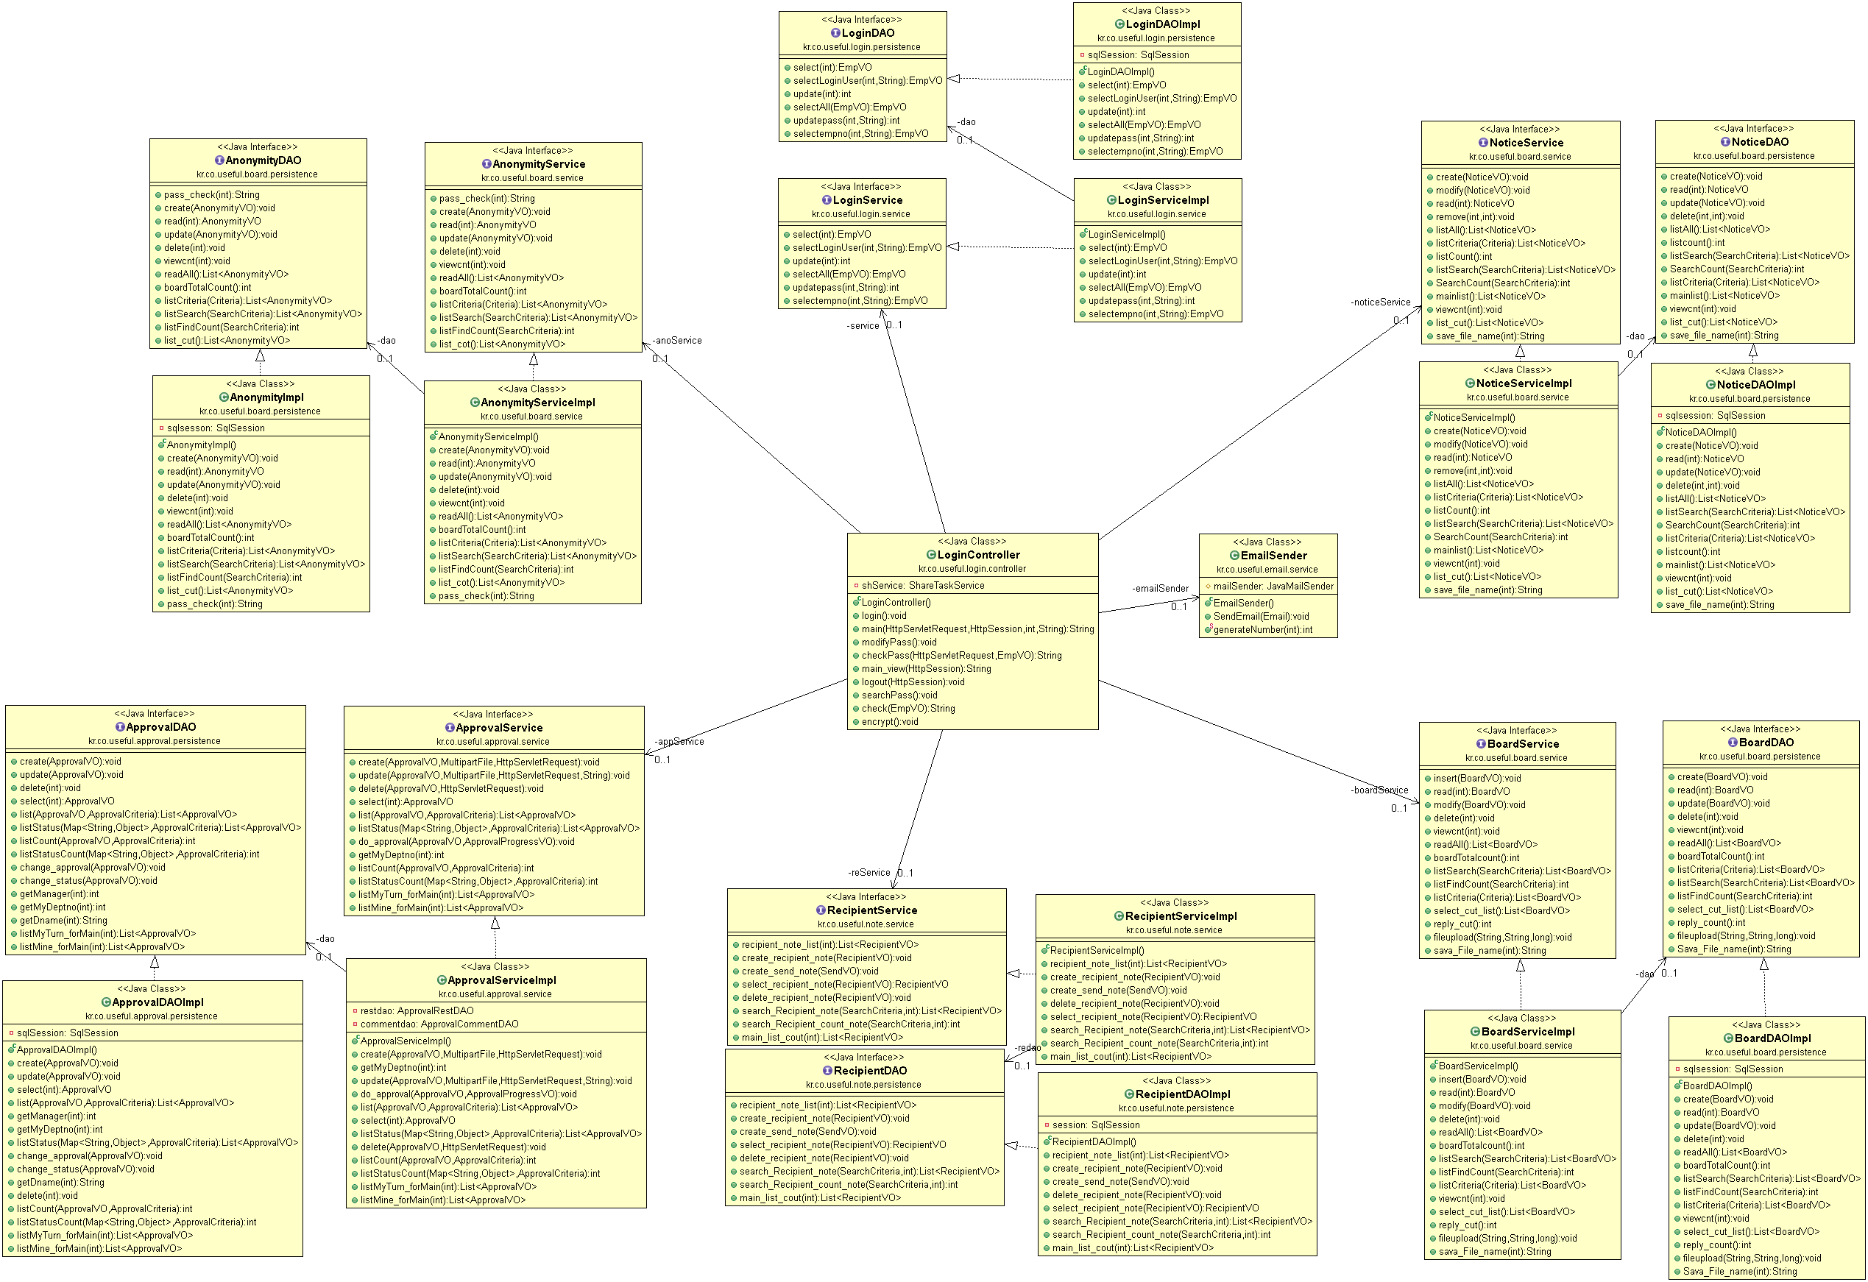
시스템 상세내역(클래스 다이어그램)
로그인

Slide 26
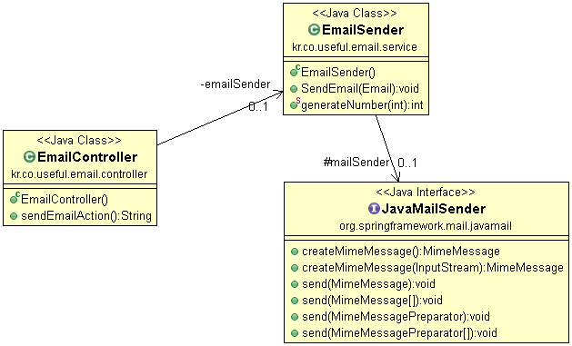
시스템 상세내역(클래스 다이어그램)
이메일

Slide 27
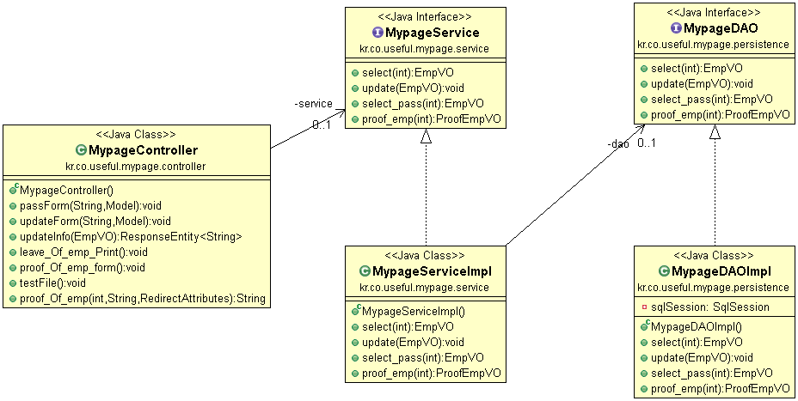
시스템 상세내역(클래스 다이어그램)
마이페이지

Slide 28
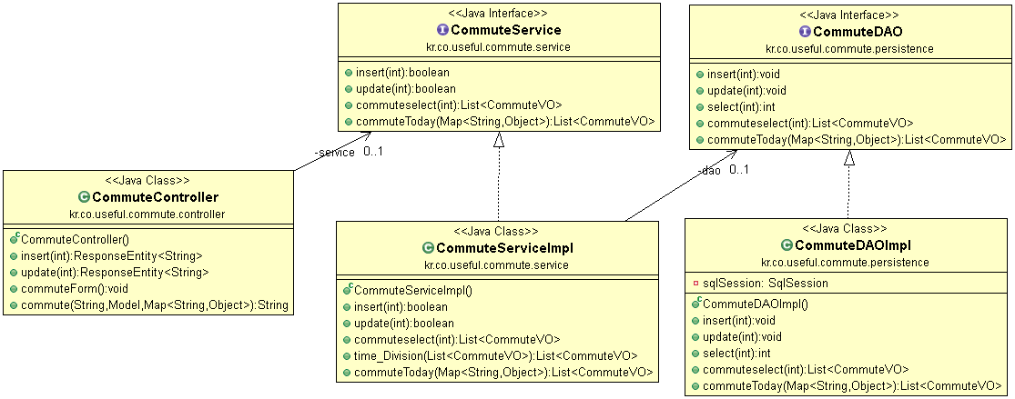
시스템 상세내역(클래스 다이어그램)
출퇴근내역

Slide 29
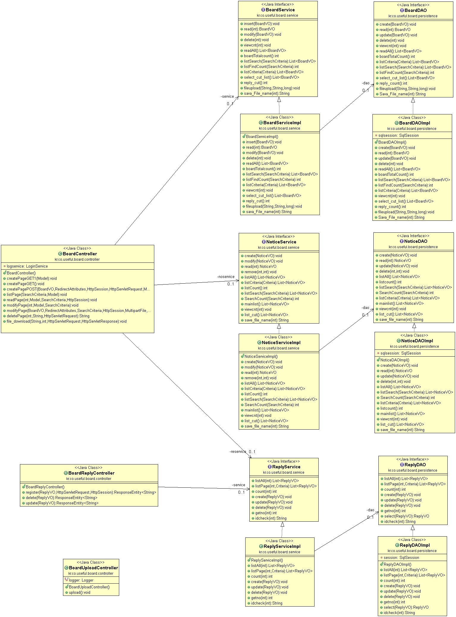
시스템 상세내역(클래스 다이어그램)
게시판

Slide 30
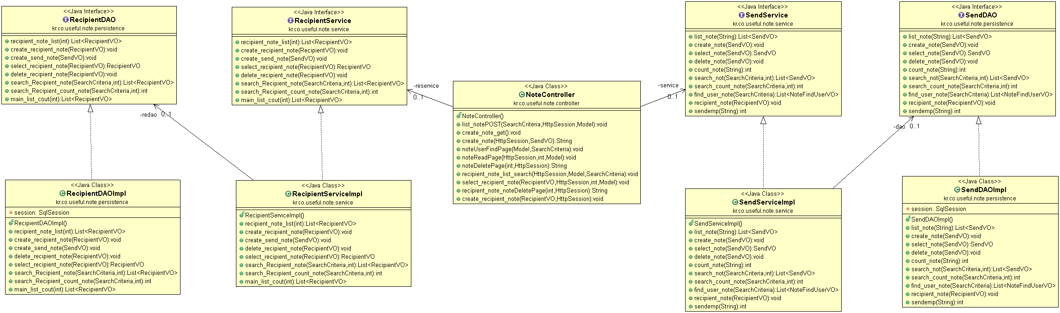
시스템 상세내역(클래스 다이어그램)
쪽지함

Slide 31
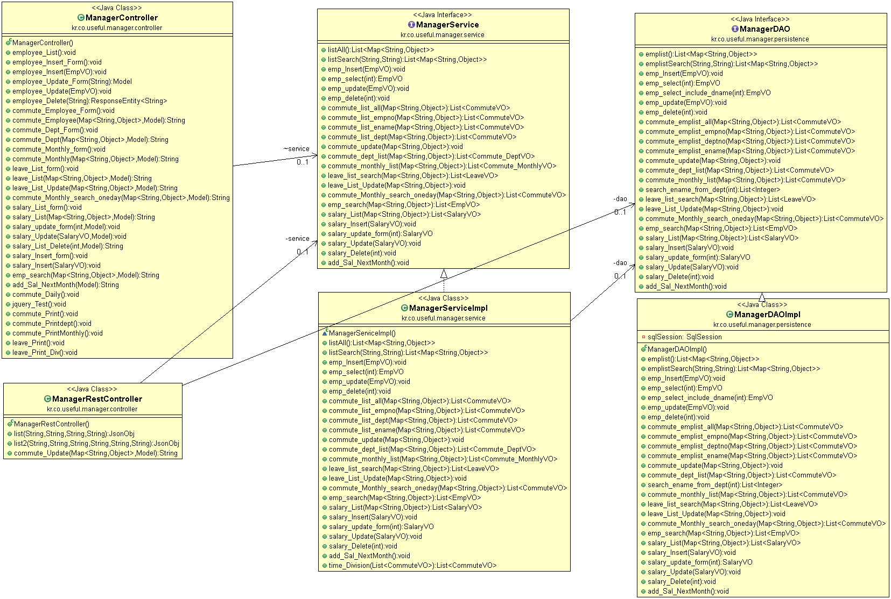
시스템 상세내역(클래스 다이어그램)
인사관리

Slide 32
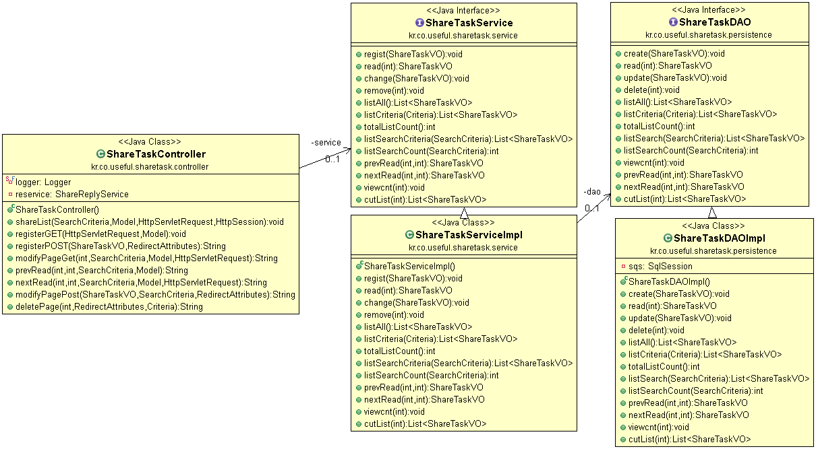
시스템 상세내역(클래스 다이어그램)
업무공유

Slide 33
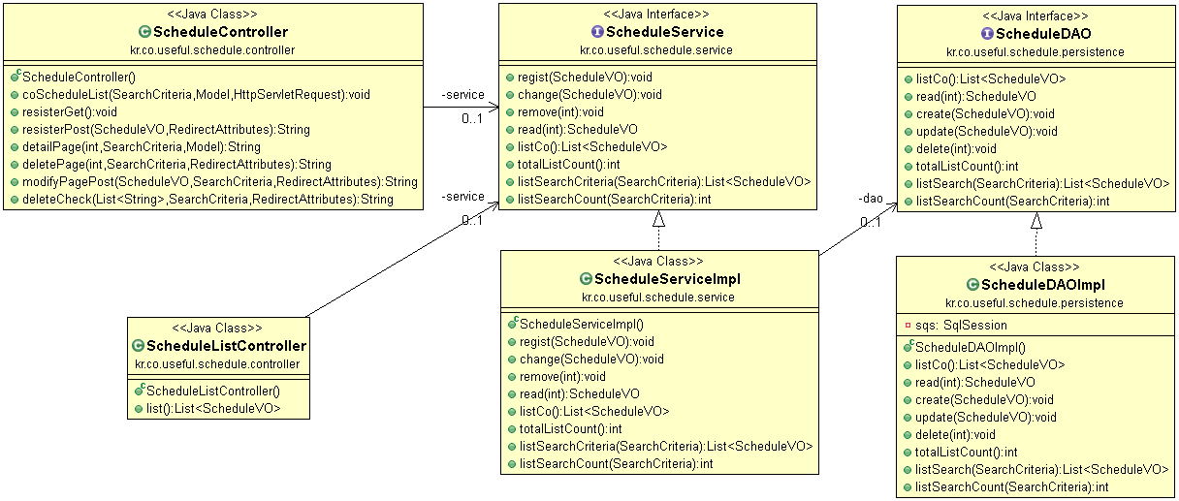
시스템 상세내역(클래스 다이어그램)
사내일정

Slide 34
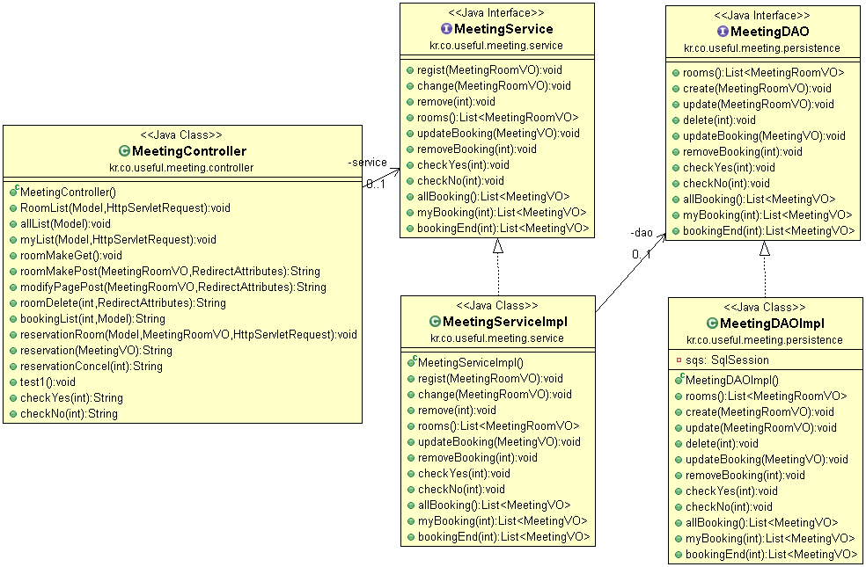
시스템 상세내역(클래스 다이어그램)
회의실예약

Slide 35
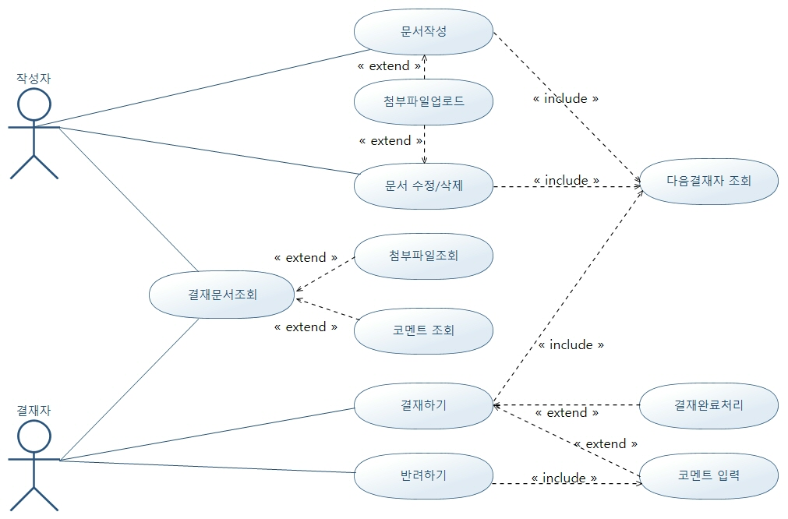
시스템 상세내역(다이어그램)
전자결재

Slide 36
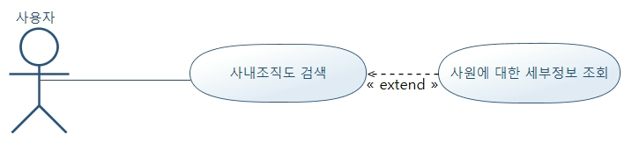
시스템 상세내역(다이어그램)
조직도

Slide 37
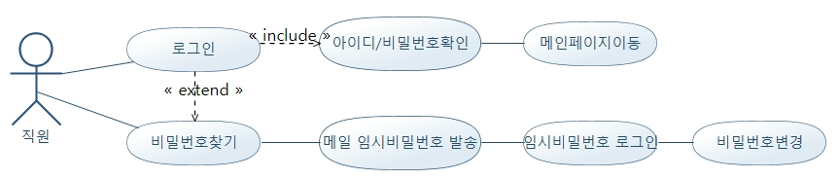
시스템 상세내역(다이어그램)
로그인

Slide 38
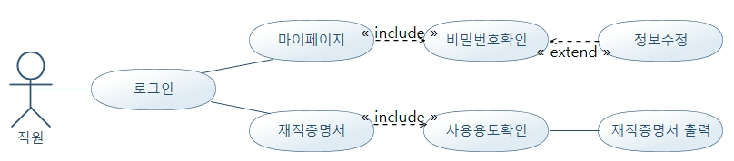
시스템 상세내역(다이어그램)
마이페이지

Slide 39
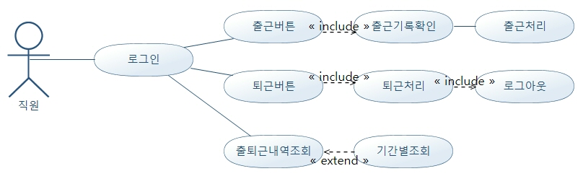
시스템 상세내역(다이어그램)
출퇴근내역

Slide 40
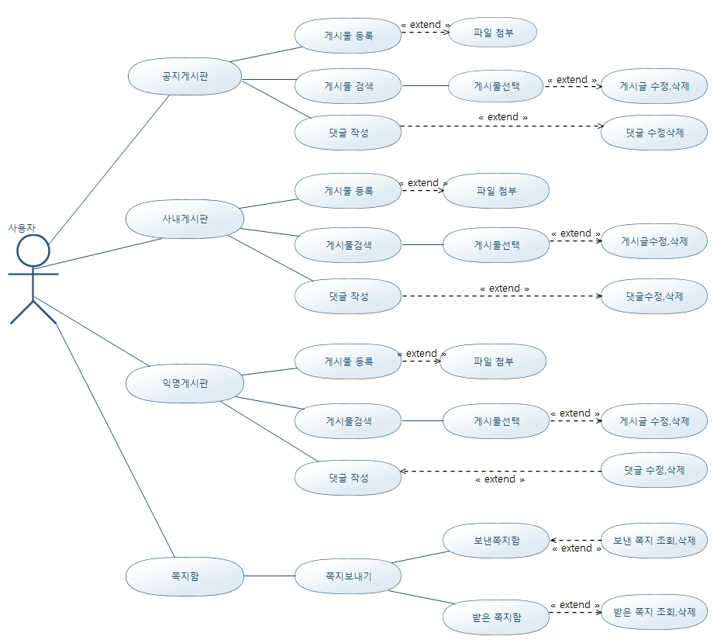
시스템 상세내역(다이어그램)
게시판

Slide 41
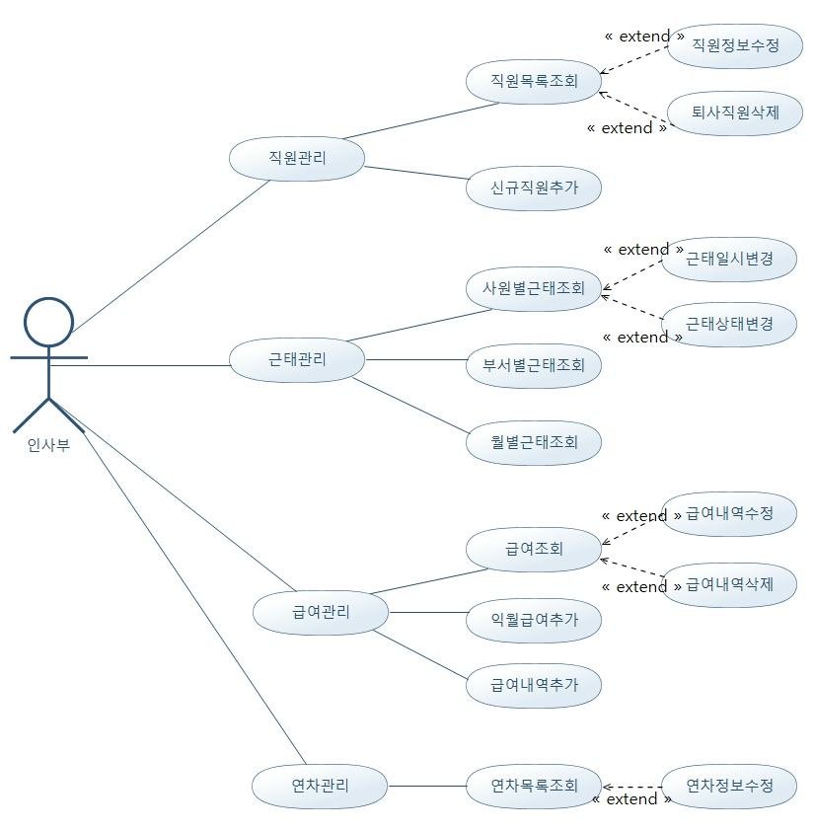
시스템 상세내역(다이어그램)
인사관리

Slide 42
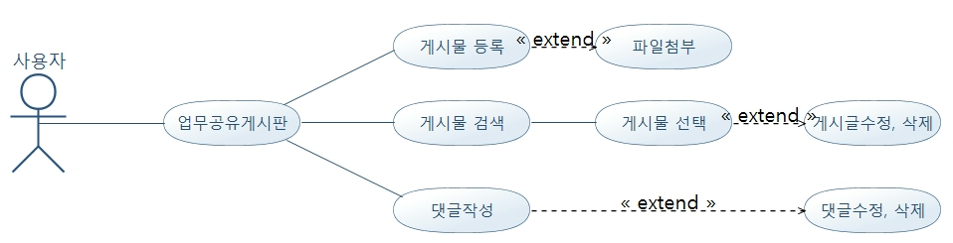
시스템 상세내역(다이어그램)
업무공유게시판

Slide 43
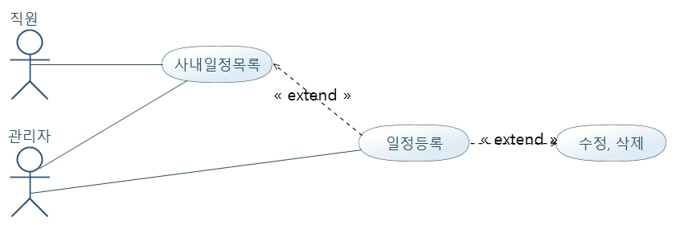
시스템 상세내역(다이어그램)
사내일정

Slide 44
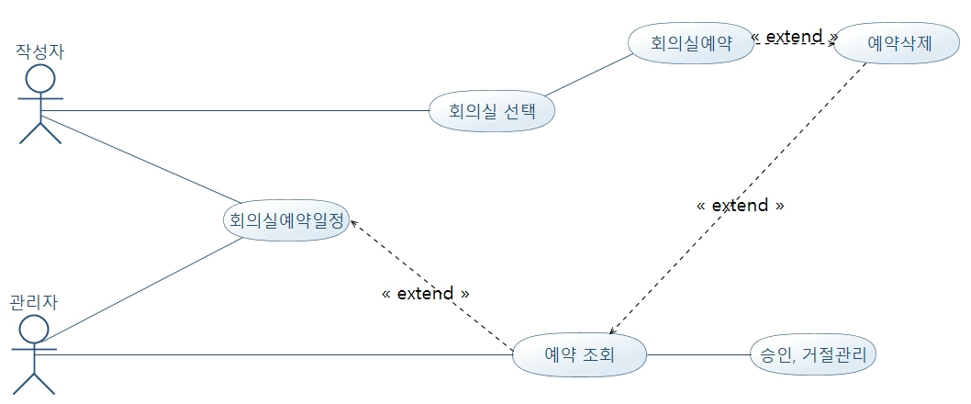
시스템 상세내역(다이어그램)
회의실예약

Slide 45
시스템 상세내역(명세서) - 전자결재
유스케이스명 결재문서작성 작성자 이대원
개요 : 상급자에게 보고할 문서를 작성하여 결재를 상신함
2. 관련 액터 : 문서작성자
3. 선행조건
- 시스템에 등록되어있는 사원으로 로그인하여야함
- 사원의 직책이 사장이 아니어야함
4. 후행조건
- 문서제목과 문서내용중 빈 곳이 없는지 검사
- 수신부서에 따른 다음결재자 조회가 필요함

Slide 46
시스템 상세내역(명세서) - 전자결재
유스케이스명 결재문서작성 작성자 이대원
5. 시나리오
- 결재문서의 제목과 문서내용을 입력
- 수신부서를 선택(우리부서/타부서/전체부서)
- 필요에 따라 첨부파일 업로드
- 다음결재자 정보 출력하며 문서등록여부 확인
유스케이스 종료
6. 대안시나리오
- 로그인이 안 되어있을 경우 로그인창으로 이동
- 로그인 완료후 요청했던 페이지로 되돌아옴
입력이 덜 된 곳이 있으면 알림메시지 출력
7. 비기능적요구사항
- 없음

Slide 47
시스템 상세내역(명세서) - 전자결재
유스케이스명 결재문서수정 작성자 이대원
개요 : 상급자(결재자)로부터 결재가 반려된 문서를 수정하고 다시 결재를 상신함
2. 관련 액터 : 문서작성자
3. 선행조건
- 해당 문서의 작성자로 로그인 하여야함
해당 문서의 결재 진행 상태가 반려이어야 함
4. 후행조건
- 문서제목과 문서내용중 빈 곳이 없는지 검사
- 수신부서에 따른 다음결재자 조회가 필요함

Slide 48
시스템 상세내역(명세서) - 전자결재
유스케이스명 결재문서수정 작성자 이대원
5. 시나리오
- 결재문서의 제목과 문서내용을 수정
- 필요에 따라 첨부파일 업로드 (첨부파일 갱신)
- 첨부파일 갱신여부 확인 메시지 출력
- 다음결재자 정보 출력하며 문서등록여부 확인
유스케이스 종료
6. 대안시나리오
- 로그인이 안 되어있을 경우 로그인창으로 이동
- 로그인 완료후 요청했던 페이지로 되돌아옴
입력이 덜 된 곳이 있으면 알림메시지 출력
7. 비기능적요구사항
- 없음

Slide 49
시스템 상세내역(명세서) - 전자결재
유스케이스명 결재문서삭제 작성자 이대원
개요 : 상급자(결재자)로부터 결재가 반려된 문서를 삭제함
2. 관련 액터 : 문서작성자
3. 선행조건
- 해당 문서의 작성자로 로그인 하여야함
해당 문서의 결재 진행 상태가 반려이어야함
4. 후행조건
- 없음

Slide 50
시스템 상세내역(명세서) - 전자결재
유스케이스명 결재문서삭제 작성자 이대원
5. 시나리오
- 문서삭제 진행여부 확인
유스케이스 종료
6. 대안시나리오
- 로그인이 안 되어있을 경우 로그인창으로 이동
- 로그인 완료후 요청했던 페이지로 되돌아옴
입력이 덜 된 곳이 있으면 알림메시지 출력
7. 비기능적요구사항
- 없음

Slide 51
시스템 상세내역(명세서) - 전자결재
유스케이스명 첨부파일업로드 작성자 이대원
개요 : 결재문서에 첨부파일을 업로드함
2. 관련 액터 : 문서작성자
3. 선행조건
결재문서를 작성/수정중이어야 함
4. 후행조건
- 없음

Slide 52
시스템 상세내역(명세서) - 전자결재
유스케이스명 첨부파일업로드 작성자 이대원
5. 시나리오
- 첨부하고자 하는 파일을 선택
- 최종적으로 문서 등록/수정시 선택한 첨부파일 업로드 진행
유스케이스 종료
6. 대안시나리오
없음
7. 비기능적요구사항
- 없음

Slide 53
시스템 상세내역(명세서) - 전자결재
유스케이스명 결재문서조회 작성자 이대원
개요 : 등록되어 있는 결재문서리스트를 조회하거나 문서의 세부내용을 조회함
2. 관련 액터 : 문서작성자, 결재자
3. 선행조건
시스템에 등록되어있는 사원으로 로그인하여야함
4. 후행조건
- 키워드 검색시 키워드 입력이 빈 곳이 없는지 검사

Slide 54
시스템 상세내역(명세서) - 전자결재
유스케이스명 결재문서조회 작성자 이대원
5. 시나리오
- 검색 조건(수신문서/결재진행중문서/내가작성한문서/내가결재할문서)에 따른 문서리스트를 조회
- 추가적으로 검색어 입력을 하여 조회
- 세부내용을 보고자 하는 문서를 리스트에서 선택
- 세부내용 조회
유스케이스 종료
6. 대안시나리오
- 로그인이 안 되어있을 경우 로그인창으로 이동
키워드 미입력후 검색 요청시 알림메시지 출력
7. 비기능적요구사항
- 없음

Slide 55
시스템 상세내역(명세서) - 전자결재
유스케이스명 첨부파일조회 작성자 이대원
개요 : 등록된 문서에 첨부파일이 포함되어 있는 경우 내려받음
2. 관련 액터 : 문서작성자, 결재자
3. 선행조건
- 결재문서를 조회중이어야함
문서 등록시 업로드한 첨부파일이 존재해야함
4. 후행조건
- 없음

Slide 56
시스템 상세내역(명세서) - 전자결재
유스케이스명 첨부파일조회 작성자 이대원
5. 시나리오
- 업로드된 파일명이 결재문서 세부내용조회시 출력
- 링크를 통해 첨부파일 다운로드
유스케이스 종료
6. 대안시나리오
없음
7. 비기능적요구사항
- SVN(git)을 이용한 협업 개발 진행시 첨부파일 동기화가 안되는 문제 해결
(upload폴더를 git 폴더 내부로 변경)

Slide 57
시스템 상세내역(명세서) - 전자결재
유스케이스명 코멘트조회 작성자 이대원
개요 : 결재진행 과정에서 언급된 코멘트가 있는 경우 내용 확인
2. 관련 액터 : 문서작성자, 결재자
3. 선행조건
- 결재문서를 조회중이어야함
결재진행과정에서 달린 코멘트가 있어야함
4. 후행조건
- 없음

Slide 58
시스템 상세내역(명세서) - 전자결재
유스케이스명 코멘트조회 작성자 이대원
5. 시나리오
- 결재문서 조회시 팝업창을 이용하여 코멘트 내용 출력
- 결재문서 조회 화면에서 코멘트보기 클릭하여 재차 확인
유스케이스 종료
6. 대안시나리오
없음
7. 비기능적요구사항
- 없음

Slide 59
시스템 상세내역(명세서) - 전자결재
유스케이스명 다음결재자조회 작성자 이대원
개요 : 문서의 작성/수정 및 결재 진행시 해당문서에 다음결재자가 누구인지 조회
2. 관련 액터 : 문서작성자, 결재자
3. 선행조건
시스템에 등록되어있는 사원으로 로그인하여야함
4. 후행조건
- 없음

Slide 60
시스템 상세내역(명세서) - 전자결재
유스케이스명 다음결재자조회 작성자 이대원
5. 시나리오
- 결재문서 작성/수정시 다음결재자 정보를 출력
- 결재 진행시 해당문서의 다음결재자 정보를 갱신하기 위한 데이터 전달
현재 유스케이스 종료 및 이전 유스케이스로 이동
6. 대안시나리오
로그인이 안 되어있을 경우 로그인창으로 이동
7. 비기능적요구사항
- 없음

Slide 61
시스템 상세내역(명세서) - 전자결재
유스케이스명 결재하기 작성자 이대원
개요 : 해당문서의 다음결재자 정보를 결재진행자의 직속상사로 변경
2. 관련 액터 : 결재자
3. 선행조건
해당문서의 결재차례인 사원으로 로그인하여야함
4. 후행조건
- 다음결재차례에 대한 정보가 조회되어야함

Slide 62
시스템 상세내역(명세서) - 전자결재
유스케이스명 결재하기 작성자 이대원
5. 시나리오
- 결재 진행 하면서 전달하고자 하는 코멘트 입력
- 결재 진행여부 확인후 결재 진행
- 해당 문서의 다음결재자(결재진행자의 직속상사) 정보를 조회후 다음결재자 정보 갱신
유스케이스 종료
6. 대안시나리오
로그인이 안 되어있을 경우 로그인창으로 이동
7. 비기능적요구사항
- 수신부서 정보에 따라 최종결재자를 다르게 처리
(최종결재자가 결재시에는 해당문서의 결재 진행상태를 완료로 변경)

Slide 63
시스템 상세내역(명세서) - 전자결재
유스케이스명 반려하기 작성자 이대원
개요 : 해당문서의 결재자 정보를 작성자로 변경하여 작성자에게 문서의 수정이나 삭제를 요구
2. 관련 액터 : 결재자
3. 선행조건
해당문서의 결재차례인 사원으로 로그인하여야함
4. 후행조건
- 코멘트 입력이 비어있는지 검사

Slide 64
시스템 상세내역(명세서) - 전자결재
유스케이스명 반려하기 작성자 이대원
5. 시나리오
- 결재 반려처리를 하면서 작성자에게 전달할 코멘트 입력
- 반려처리여부 확인후 처리
- 문서의 결재진행상태를 반려로 변경
- 해당 문서의 최근결재자, 다음결재자 정보를 작성자로 변경
유스케이스 종료
6. 대안시나리오
- 로그인이 안 되어있을 경우 로그인창으로 이동
코멘트 입력이 비어있을 경우 알림메시지 출력
7. 비기능적요구사항
- 없음

Slide 65
시스템 상세내역(명세서) - 전자결재
유스케이스명 결재완료처리 작성자 이대원
개요 : 결재문서의 결재 진행 상태를 완료시킴
2. 관련 액터 : 결재자
3. 선행조건
- 해당문서의 결재차례인 사원으로 로그인하여야함
해당문서의 결재차례가 최종결재자이어야함
4. 후행조건
- 없음

Slide 66
시스템 상세내역(명세서) - 전자결재
유스케이스명 결재완료처리 작성자 이대원
5. 시나리오
- 문서의 결재진행상태를 완료로 변경
- 문서의 최근결재자, 다음결재자 정보를 제거
유스케이스 종료
6. 대안시나리오
로그인이 안 되어 있을 경우 로그인창으로 이동
7. 비기능적요구사항
- 없음

Slide 67
시스템 상세내역(명세서) - 전자결재
유스케이스명 코멘트입력 작성자 이대원
개요 : 결재/반려시 언급하고 싶은 코멘트를 입력
2. 관련 액터 : 결재자
3. 선행조건
해당문서의 결재차례인 사원으로 로그인하여야함
4. 후행조건
- 코멘트 입력이 비어있는지 확인

Slide 68
시스템 상세내역(명세서) - 전자결재
유스케이스명 코멘트입력 작성자 이대원
5. 시나리오
- 결재/반려 진행시 팝업창을 이용하여 코멘트 입력
현재 유스케이스 종료 및 결재/반려 진행 단계로 이동
6. 대안시나리오
- 로그인이 안 되어 있을 경우 로그인창으로 이동
- 결재 진행시 코멘트 입력이 비어있으면 유스케이스 진행 취소
반려 진행시 코멘트 입력이 비어있으면 알림 메시지 출력
7. 비기능적요구사항
- 없음

Slide 69
시스템 상세내역(명세서) - 인사관리
유스케이스명 직원조회하기 작성자 박지혜
개요 : 인사부에서 회사의 직원목록을 조회한다.
2. 관련 액터 : 인사부직원
3. 선행조건
시스템에 등록되어있는 사원 중 인사부 직원으로 로그인해야한다.
4. 후행조건
- 없음

Slide 70
시스템 상세내역(명세서) - 인사관리
유스케이스명 직원조회하기 작성자 박지혜
5. 시나리오
- 검색 조건을 선택한다. (이름, 사번, 부서, 직책)
- 검색란에 원하는 검색어를 입력한 후 조회버튼을 누른다.
- 직원을 선택하면 상세정보를 볼 수 있다.
- 상세정보페이지에서 직원정보 수정이 가능하다.
- 상세정보페이지에서 직원 삭제가 가능하다.
유스케이스 종료
6. 대안시나리오
인사부가 아닌 사원이 메뉴를 눌렀을 때 알림 창을 띄우고 뒤로 간다.
7. 비 기능적 요구사항
- 없음

Slide 71
시스템 상세내역(명세서) - 인사관리
유스케이스명 직원추가하기 작성자 박지혜
개요 : 인사부에서 신규직원을 추가한다.
2. 관련 액터 : 인사부직원
3. 선행조건
시스템에 등록되어있는 사원 중 인사부 직원으로 로그인해야한다.
4. 후행조건
- 입력란의 모든 빈칸을 입력해야한다.

Slide 72
시스템 상세내역(명세서) - 인사관리
유스케이스명 직원추가하기 작성자 박지혜
5. 시나리오
- 직원추가버튼을 누른다.
- 입력칸의 모든 빈칸에 정보를 입력한다.
- 추가 버튼을 누른다.
- DB에 직원이 추가된다.
유스케이스 종료
6. 대안시나리오
인사부가 아닌 사원이 메뉴를 눌렀을 때 알림 창을 띄우고 뒤로간다.
7. 비 기능적 요구사항
- 없음

Slide 73
시스템 상세내역(명세서) - 인사관리
유스케이스명 사원별근태조회 작성자 박지혜
개요 : 인사부에서 사원별 근태를 조회한다.
2. 관련 액터 : 인사부직원
3. 선행조건
시스템에 등록되어있는 사원 중 인사부 직원으로 로그인해야한다.
4. 후행조건
- 없음.

Slide 74
시스템 상세내역(명세서) - 인사관리
유스케이스명 사원별근태조회 작성자 박지혜
5. 시나리오
- 검색 조건을 입력 및 선택한다. (이름, 사번, 부서, 검색기간)
- 검색 버튼을 누른다.
- 필요에 따라 변경버튼을 누른다.
- 근태 상태 변경페이지가 뜬다.
- 사원의 근태상태 일/시 및 구분을 변경한다.
- 수정버튼을 누른다.
유스케이스 종료
6. 대안시나리오
인사부가 아닌 사원이 메뉴를 눌렀을 때 알림 창을 띄우고 뒤로 간다.
7. 비기능적 요구사항
- 없음

Slide 75
시스템 상세내역(명세서) - 인사관리
유스케이스명 부서별근태조회 작성자 박지혜
개요 : 인사부에서 부서별 근태를 조회한다.
2. 관련 액터 : 인사부직원
3. 선행조건
시스템에 등록되어있는 사원 중 인사부 직원으로 로그인해야한다.
4. 후행조건
- 없음.

Slide 76
시스템 상세내역(명세서) - 인사관리
유스케이스명 부서별근태조회 작성자 박지혜
5. 시나리오
- 검색 조건을 입력 및 선택한다. (부서, 근무월)
- 검색 버튼을 누른다.
유스케이스 종료
6. 대안시나리오
인사부가 아닌 사원이 메뉴를 눌 렀을 때 알림 창을 띄우고 뒤로 간다.
7. 비기능적 요구사항
- 없음

Slide 77
시스템 상세내역(명세서) - 인사관리
유스케이스명 월별근태조회 작성자 박지혜
개요 : 인사부에서 월별 근태를 조회한다.
2. 관련 액터 : 인사부직원
3. 선행조건
시스템에 등록되어있는 사원 중 인사부 직원으로 로그인해야한다.
4. 후행조건
- 없음.

Slide 78
시스템 상세내역(명세서) - 인사관리
유스케이스명 월별근태조회 작성자 박지혜
5. 시나리오
- 검색 조건을 입력 및 선택한다. (부서, 근무월)
- 검색 버튼을 누른다.
- 필요에 따라 근무사원, 지각, 사고버튼을 누른다.
- 버튼에 따른 일일 현황페이지가 나온다.
- 목록을 확인한다.
유스케이스 종료
6. 대안시나리오
인사부가 아닌 사원이 메뉴를 눌 렀을 때 알림 창을 띄우고 뒤로 간다.
7. 비기능적 요구사항
- 없음

Slide 79
시스템 상세내역(명세서) - 인사관리
유스케이스명 급여조회 작성자 박지혜
개요 : 인사부에서 사원 급여를 조회한다.
2. 관련 액터 : 인사부직원
3. 선행조건
시스템에 등록되어있는 사원 중 인사부 직원으로 로그인해야한다.
4. 후행조건
- 없음.

Slide 80
시스템 상세내역(명세서) - 인사관리
유스케이스명 급여조회 작성자 박지혜
5. 시나리오
- 검색 조건을 입력 및 선택한다. (지급일, 부서, 근무 월)
- 검색 버튼을 누른다.
- 필요에 따라 수정, 삭제버튼을 누른다.
- 수정버튼을 누르면 수정페이지가 나온다.
- 수정페이지에서 입력 폼을 모두 입력한 후 수정버튼을 누르면 수정된다.
- 목록 페이지에서 삭제버튼을 누르면 확인, 취소 알림창이 뜨고 확인버튼을 누르면 삭제된다.
유스케이스 종료
6. 대안시나리오
인사부가 아닌 사원이 메뉴를 눌 렀을 때 알림 창을 띄우고 뒤로 간다.
7. 비기능적 요구사항
- 없음

Slide 81
시스템 상세내역(명세서) - 인사관리
유스케이스명 급여개별등록 작성자 박지혜
개요 : 인사부에서 사원 급여를 등록한다.
2. 관련 액터 : 인사부직원
3. 선행조건
시스템에 등록되어있는 사원 중 인사부 직원으로 로그인해야한다.
4. 후행조건
- 없음.

Slide 82
시스템 상세내역(명세서) - 인사관리
유스케이스명 급여개별등록 작성자 박지혜
5. 시나리오
- 급여 개별 등록버튼을 누른다.
- 입력폼 형식에 맞추어 내용을 모두 입력한다.
- 등록버튼을 누르면 등록된다.
- 목록페이지로 돌아간다.
유스케이스 종료
6. 대안시나리오
인사부가 아닌 사원이 메뉴를 눌 렀을 때 알림 창을 띄우고 뒤로 간다.
7. 비기능적 요구사항
- 없음

Slide 83
시스템 상세내역(명세서) - 인사관리
유스케이스명 급여일괄등록 작성자 박지혜
개요 : 인사부에서 사원 급여를 일괄 등록한다.
2. 관련 액터 : 인사부직원
3. 선행조건
시스템에 등록되어있는 사원 중 인사부 직원으로 로그인해야한다.
4. 후행조건
- 없음.

Slide 84
시스템 상세내역(명세서) - 인사관리
유스케이스명 급여일괄등록 작성자 박지혜
5. 시나리오
- 급여 일괄 등록버튼을 누른다.
- 전월 기준데이터로 귀속 월이 다음 달이고 지급일이 오늘이 된 급여내역이 추가된다.
유스케이스 종료
6. 대안시나리오
- 인사부가 아닌 사원이 메뉴를 눌 렀을 때 알림 창을 띄우고 뒤로 간다.
이미 다음 달 급여내역이 존재할 경우 입력 불가 알림 창만 띄운다.
7. 비기능적 요구사항
- 없음

Slide 85
시스템 상세내역(명세서) - 인사관리
유스케이스명 연차조회 작성자 박지혜
개요 : 인사부에서 사원 연차를 조회한다.
2. 관련 액터 : 인사부직원
3. 선행조건
시스템에 등록되어있는 사원 중 인사부 직원으로 로그인해야한다.
4. 후행조건
- 없음.

Slide 86
시스템 상세내역(명세서) - 인사관리
유스케이스명 연차조회 작성자 박지혜
5. 시나리오
- 검색 조건을 입력 및 선택한다. (부서명, 사원번호, 사원명)
- 검색 버튼을 누른다.
- 필요에 따라 변경버튼을 누른다.
- 변경버튼을 누르면 변경페이지가 나온다.
- 변경페이지에서 내용을 변경 후 수정버튼을 누르면 연차일수가 수정된다.
유스케이스 종료
6. 대안시나리오
인사부가 아닌 사원이 메뉴를 눌 렀을 때 알림 창을 띄우고 뒤로 간다.
7. 비기능적 요구사항
- 없음

Slide 87
시스템 상세내역(명세서) - 게시판
유스케이스명 공지게시판작성 작성자 전성원
1.개요 : 회사내 사용자들에게 공지해야 될 내용을 작성 하여 알리기 위함
2.관련 액터 : 게시글 작성자
3. 선행조건
등록 되어있는 사원으로 로그인 해야함
4.후행조건
- 문서 제목과 내용이 비었는지 확인 해야됨
- 등록한 작성자만 게시글을 수정 삭제 가능하게 해야됨
- 댓글 등록시 댓글 작성자만 수정 삭제가 가능해야됨
- 게시글 작성 후 해당 게시판 리스트 페이지로 이동

Slide 88
시스템 상세내역(명세서) - 게시판
유스케이스명 공지게시판작성 작성자 전성원
5. 시나리오
- 공지해야될 게시글의 제목과 내용을 입력
첨부 파일이 필요한 경우 문서,사진을 등을 첨부하여 등록
6. 대안 시나리오
- 로그인이 안되었을 경우 로그인 창으로 이동
- 입력이 덜된 곳이 있으면 알림 메시지 출력
7. 비기능 적 요구 사항
- 없음

Slide 89
시스템 상세내역(명세서) - 게시판
유스케이스명 공지게시판검색 작성자 전성원
1.개요 : 공지한 게시물의 리스트 내용을 검색(조회)하기
2.관련 액터 : 로그인한 사용자
3.선행 조건
사용자가 로그인 상태 여야함
4.후행 조건
-없음

Slide 90
시스템 상세내역(명세서) - 게시판
유스케이스명 공지게시판검색 작성자 전성원
5.시나리오
- 검색해야될 게시판리스트로 이동 후
- 검색할 카테고리와 검색 내용을 입력 후 검색 버튼 클릭
- 조회된 내용중 일치하는 제목을 클릭 후
게시글의 상세 내용 조회
6.대안 시나리오
없음
7.비 기능적 요구 사항
- 없음

Slide 91
시스템 상세내역(명세서) - 게시판
유스케이스명 공지게시판수정 작성자 전성원
1.개요 : 공지한 게시물의 내용의 문제가 있어서 변경 수정 해야될 때
2.관련 액터 : 게시글 작성자
3.선행조건
게시글 등록한 작성자로 로그인 상태여야함
4.후행조건
- 글 수정 후 제목,내용이 비었는지 검사
추가적으로 파일 첨부 업로드

Slide 92
시스템 상세내역(명세서) - 게시판
유스케이스명 공지게시판수정 작성자 전성원
5. 시나리오
- 수정해야 될 게시물을 선택
수정이 필요한 내용을 재입력,재수정을 한뒤 등록 버튼을 다시 클릭
6. 대안 시나리오
없음
7. 비 기능적 요구 사항
- 없음

Slide 93
시스템 상세내역(명세서) - 게시판
유스케이스명 공지게시판삭제 작성자 전성원
1.개요 : 공지한 게시물을 삭제 해야될 때
2.관련 액터 : 게시글 작성자
3.선행조건
게시글 등록한 작성자로 로그인 상태여야함
4.후행조건
- 글 내용 작성자인지 확인 후 삭제 버튼을 보여줌
게시글 삭제와 동시에 첨부 파일도 같이 삭제

Slide 94
시스템 상세내역(명세서) - 게시판
유스케이스명 공지게시판삭제 작성자 전성원
5. 시나리오
- 삭제해야 될 게시물을 선택
작성자가 일치 할 경우 삭제 버튼을 눌러서 삭제
6. 대안 시나리오
없음
7. 비 기능적 요구 사항
- 없음

Slide 95
시스템 상세내역(명세서) - 게시판
유스케이스명 공지게시판첨부파일조회 작성자 전성원
1.개요 : 공지내용의 첨부파일 내용을 내려 받을 때
2.관련 엑터 : 게시글 작성자, 로그인 한 회원
3.선행조건
로그인한 상태의 회원이여야함
4.후행조건
- 없음

Slide 96
시스템 상세내역(명세서) - 게시판
유스케이스명 공지게시판첨부파일조회 작성자 전성원
5. 시나리오
- 공지 게시글의 업로드된 파일을 클릭
링크를 통하여 첨부파일 다운로드
6.대안 시나리오
없음
7. 비기능적요구사항
- SVN(git)을 이용한 협업 개발 진행시 첨부파일 동기화가 안되는 문제 해결
(upload폴더를 git 폴더 내부로 변경)

Slide 97
시스템 상세내역(명세서) - 게시판
유스케이스명 공지게시판댓글등록 작성자 전성원
1.개요 : 게시글에 대한 자신의 추가적인 의견(댓글)작성
2.관련 액터 : 등록된 회원 사용자,게시글 작성자
3.선행조건
작성하기전 로그인인 된 사용자여야함
4.후행조건
- 없음

Slide 98
시스템 상세내역(명세서) - 게시판
유스케이스명 공지게시판댓글등록 작성자 전성원
5.시나리오
- 로그인한 사용자가 해당 게시물에 대한 게시물을 클릭
게시물을 읽어보고 자신의 의견(댓글)을 작성
6.대안시나리오
- 없음
7. 비기능 적 요구 사항
- 없음

Slide 99
시스템 상세내역(명세서) - 게시판
유스케이스명 공지게시판댓글수정 작성자 전성원
1.개요 : 등록된 댓글의 내용을 수정
2.관련 액터 : 해당 게시물의 댓글 작성자
3.선행조건
-해당 댓글 작성자로 로그인 되어야함
4.후행조건
- 없음

Slide 100
시스템 상세내역(명세서) - 게시판
유스케이스명 공지게시판댓글수정 작성자 전성원
5.시나리오
- 로그인한 사용자가 자신이 등록한 댓글의 게시물을 선택
자신의 댓글위치로 이동하여 댓글 내용을 수정
수정한 댓글에 수정완료 버튼을 누르고 수정된 내용을 확인
6.대안 시나리오
없음
7.비기능적 요구 사항
- 없음

Slide 101
시스템 상세내역(명세서) - 게시판
유스케이스명 공지게시판댓글삭제 작성자 전성원
1.개요 : 자신이 작성한 게시글의 댓글을 삭제
2.관련액터 : 해당 게시물의 댓글 작성자
3.선행 조건
해당 게시물의 댓글 작성자로 로그인 해야함
4.후행 조건
- 없음

Slide 102
시스템 상세내역(명세서) - 게시판
유스케이스명 공지게시판댓글삭제 작성자 전성원
5.시나리오
- 로그인한 사용자가 자신이 등록한 댓글의 게시물을 선택
- 자신이 위치한 댓글위치로 이동하여 댓글의 삭제버튼을 클릭
자신의 댓글을 삭제되었는 지 확인
6.대안 시나리오
없음
7.비 기능적 요구 사항
- 없음

Slide 103
시스템 상세내역(명세서) - 게시판
유스케이스명 사내게시판작성 작성자 전성원
1.개요 : 회사내 사용자들에게 업무 공지해야 될 내용을 작성 하여 알리기 위함
2.관련 액터 : 게시글 작성자
3. 선행조건
등록 되어있는 사원으로 로그인 해야함
4.후행조건
- 문서 제목과 내용이 비었는지 확인 해야됨
- 등록한 작성자만 게시글을 수정 삭제 가능하게 해야됨
- 댓글 등록시 댓글 작성자만 수정 삭제가 가능해야됨
- 게시글 작성 후 해당 게시판 리스트 페이지로 이동

Slide 104
시스템 상세내역(명세서) - 게시판
유스케이스명 사내게시판작성 작성자 전성원
5. 시나리오
- 공지해야될 게시글의 제목과 내용을 입력
첨부 파일이 필요한 경우 문서,사진을 등을 첨부하여 등록
6. 대안 시나리오
- 로그인이 안되었을 경우 로그인 창으로 이동
입력이 덜된 곳이 있으면 알림 메시지 출력
7. 비기능 적 요구 사항
- 없음

Slide 105
시스템 상세내역(명세서) - 게시판
유스케이스명 사내게시판검색 작성자 전성원
1.개요 : 사내 게시물의 리스트 내용을 검색(조회)하기
2.관련 액터 : 로그인한 사용자
3.선행 조건
사용자가 로그인 상태 여야함
4.후행 조건
-없음

Slide 106
시스템 상세내역(명세서) - 게시판
유스케이스명 사내게시판검색 작성자 전성원
5.시나리오
- 검색해야될 게시판리스트로 이동 후
- 검색할 카테고리와 검색 내용을 입력 후 검색 버튼 클릭
- 조회된 내용중 일치하는 제목을 클릭 후
게시글의 상세 내용 조회
6.대안 시나리오
없음
7.비 기능적 요구 사항
- 없음

Slide 107
시스템 상세내역(명세서) - 게시판
유스케이스명 사내게시판수정 작성자 전성원
1.개요 : 공지한 사내게시물의 내용의 문제가 있어서 변경 수정 해야될 때
2.관련 액터 : 게시글 작성자
3.선행조건
게시글 등록한 작성자로 로그인 상태여야함
4.후행조건
- 글 수정 후 제목,내용이 비었는지 검사
추가적으로 파일 첨부 업로드

Slide 108
시스템 상세내역(명세서) - 게시판
유스케이스명 사내게시판수정 작성자 전성원
5. 시나리오
- 수정해야 될 게시물을 선택
수정이 필요한 내용을 재입력,재 수정을 한 뒤 등록 버튼을 다시 클릭
6. 대안 시나리오
없음
7. 비 기능적 요구 사항
- 없음

Slide 109
시스템 상세내역(명세서) - 게시판
유스케이스명 사내게시판삭제 작성자 전성원
1.개요 : 공지한 사내게시물을 삭제 해야될 때
2.관련 액터 : 게시글 작성자
3.선행조건
게시글 등록한 작성자로 로그인 상태여야함
4.후행조건
- 글 내용 작성자인지 확인 후 삭제 버튼을 보여줌
게시글 삭제와 동시에 첨부 파일도 같이 삭제

Slide 110
시스템 상세내역(명세서) - 게시판
유스케이스명 사내게시판삭제 작성자 전성원
5. 시나리오
- 삭제해야 될 게시물을 선택
작성자가 일치 할 경우 삭제 버튼을 눌러서 삭제
6. 대안 시나리오
없음
7. 비 기능적 요구 사항
- 없음

Slide 111
시스템 상세내역(명세서) - 게시판
유스케이스명 사내게시판첨부파일조회 작성자 전성원
1.개요 : 공지 사내내용의 첨부파일 내용을 내려 받을 때
2.관련 엑터 : 게시글 작성자, 로그인 한 회원
3.선행조건
로그인한 상태의 회원이여야함
4.후행조건
- 없음

Slide 112
시스템 상세내역(명세서) - 게시판
유스케이스명 사내게시판첨부파일조회 작성자 전성원
5. 시나리오
- 공지 게시글의 업로드된 파일을 클릭
링크를 통하여 첨부파일 다운로드
6.대안 시나리오
없음
7. 비기능적요구사항
- SVN(git)을 이용한 협업 개발 진행시 첨부파일 동기화가 안되는 문제 해결
(upload폴더를 git 폴더 내부로 변경)

Slide 113
시스템 상세내역(명세서) - 게시판
유스케이스명 사내게시판댓글등록 작성자 전성원
1.개요 : 사내게시글에 대한 자신의 추가적인 의견(댓글)작성
2.관련 액터 : 등록된 회원 사용자,게시글 작성자
3.선행조건
작성하기전 로그인인 된 사용자여야함
4.후행조건
- 없음

Slide 114
시스템 상세내역(명세서) - 게시판
유스케이스명 사내게시판댓글등록 작성자 전성원
5.시나리오
- 로그인한 사용자가 해당 게시물에 대한 게시물을 클릭
게시물을 읽어보고 자신의 의견(댓글)을 작성
6.대안시나리오
- 없음
7. 비기능적요구사항
- 없음

Slide 115
시스템 상세내역(명세서) - 게시판
유스케이스명 사내게시판댓글수정 작성자 전성원
1.개요 : 등록된 댓글의 내용을 수정
2.관련 액터 : 해당 사내게시물의 댓글 작성자
3.선행조건
-해당 댓글 작성자로 로그인 되어야함
4.후행조건
- 없음

Slide 116
시스템 상세내역(명세서) - 게시판
유스케이스명 사내게시판댓글수정 작성자 전성원
5.시나리오
- 로그인한 사용자가 자신이 등록한 댓글의 게시물을 선택
자신의 댓글위치로 이동하여 댓글 내용을 수정
수정한 댓글에 수정완료 버튼을 누르고 수정된 내용을 확인
6.대안 시나리오
없음
7.비기능적 요구 사항
- 없음

Slide 117
시스템 상세내역(명세서) - 게시판
유스케이스명 사내게시판댓글삭제 작성자 전성원
1.개요 : 자신이 작성한 게시글의 댓글을 삭제
2.관련액터 : 해당 게시물의 댓글 작성자
3.선행 조건
해당 게시물의 댓글 작성자로 로그인 해야함
4.후행 조건
- 없음

Slide 118
시스템 상세내역(명세서) - 게시판
유스케이스명 사내게시판댓글삭제 작성자 전성원
5.시나리오
- 로그인한 사용자가 자신이 등록한 댓글의 게시물을 선택
- 자신이 위치한 댓글위치로 이동하여 댓글의 삭제버튼을 클릭
자신의 댓글을 삭제되었는 지 확인
6.대안 시나리오
없음
7.비 기능적 요구 사항
- 없음

Slide 119
시스템 상세내역(명세서) - 게시판
유스케이스명 익명게시판작성 작성자 전성원
1.개요 : 회사내 로그인을 한사람이 익명성으로 게시글을 작성하기 위함
2.관련 액터 : 로그인을 통과한 모든 사용자
3. 선행조건
로그인 한 사용자여야함
4.후행조건
- 문서 제목과 내용이 비었는지 확인 해야됨
- 등록한 작성자만 게시글을 수정 삭제 가능하게 해야됨
- 댓글 등록시 댓글 작성자만 수정 삭제가 가능해야됨
- 게시글 작성 후 해당 게시판 리스트 페이지로 이동

Slide 120
시스템 상세내역(명세서) - 게시판
유스케이스명 익명게시판작성 작성자 전성원
5. 시나리오
- 로그인한 사용자가 익명으로 작성해야될 게시물을 입력
- 최종적으로 게시물 수정에 필요한 비밀번호를 입력
첨부 파일이 필요한 경우 문서,사진을 등을 첨부하여 등록
6. 대안 시나리오
- 로그인이 안되었을 경우 로그인 창으로 이동
- 입력이 덜된 곳이 있으면 알림 메시지 출력
게시물 등록시 게시글 비밀번호 입력안했을 경우 알림 출력
7. 비기능 적 요구 사항
- 없음

Slide 121
시스템 상세내역(명세서) - 게시판
유스케이스명 익명게시판검색 작성자 전성원
1.개요 : 익명의 게시물을 리스트 내용을 검색(조회)하기
2.관련 액터 : 로그인한 사용자
3.선행 조건
사용자가 로그인 상태 여야함
4.후행 조건
-없음

Slide 122
시스템 상세내역(명세서) - 게시판
유스케이스명 익명게시판검색 작성자 전성원
5.시나리오
- 검색해야될 게시판리스트로 이동 후
- 검색할 카테고리와 검색 내용을 입력 후 검색 버튼 클릭
- 조회된 내용중 일치하는 제목을 클릭 후
게시글의 상세 내용 조회
6.대안 시나리오
없음
7.비 기능적 요구 사항
- 없음

Slide 123
시스템 상세내역(명세서) - 게시판
유스케이스명 익명게시판수정 작성자 전성원
1.개요 : 게시한 익명 게시물의 내용을 수정 해야될경우
2.관련 액터 : 게시글 작성자,게시글 비밀번호를 알로 있는 사용자
3.선행조건
게시글 등록한 비밀번호를 알고 있어야함
4.후행조건
- 글 수정 후 제목,내용이 비었는지 검사
추가적으로 파일 첨부 업로드

Slide 124
시스템 상세내역(명세서) - 게시판
유스케이스명 익명게시판수정 작성자 전성원
5. 시나리오
- 수정해야 될 게시물을 선택
- 해당 게시물의 수정 버튼을 클릭
- 게시물의 비밀번호가 맞는지 확인 후 수정페이지로 이동
게시물의 내용을 수정 후 완료 버튼 클릭
6. 대안 시나리오
없음
7. 비 기능적 요구 사항
- 없음

Slide 125
시스템 상세내역(명세서) - 게시판
유스케이스명 익명게시판삭제 작성자 전성원
1.개요 : 등록한 익명 게시물을 삭제 해야 될 경우
2.관련 액터 : 게시글 작성자,게시글 비밀번호를 알로 있는 사용자
3.선행조건
게시글작성에 등록한 비밀번호를 알고 있어야됨
4.후행조건
게시글 삭제와 동시에 첨부 파일도 같이 삭제

Slide 126
시스템 상세내역(명세서) - 게시판
유스케이스명 익명게시판삭제 작성자 전성원
5. 시나리오
- 삭제해야 될 게시물을 선택
삭제버튼 클릭 후 해당 비밀번호 확인 후 게시글 삭제
6. 대안 시나리오
없음
7. 비 기능적 요구 사항
- 없음

Slide 127
시스템 상세내역(명세서) - 게시판
유스케이스명 익명게시판첨부파일조회 작성자 전성원
1.개요 : 익명으로 등록된 게시물의 첨부 파일 다운
2.관련 엑터 : 로그인한 모든 사용자
3.선행조건
로그인한 상태의 회원이여야함
4.후행조건
- 없음

Slide 128
시스템 상세내역(명세서) - 게시판
유스케이스명 익명게시판첨부파일조회 작성자 전성원
5. 시나리오
- 익명 게시글의 업로드된 파일을 클릭
링크를 통하여 첨부파일 다운로드
6.대안 시나리오
없음
7. 비기능적요구사항
- SVN(git)을 이용한 협업 개발 진행시 첨부파일 동기화가 안되는 문제 해결
(upload폴더를 git 폴더 내부로 변경)

Slide 129
시스템 상세내역(명세서) - 게시판
유스케이스명 익명게시판댓글등록 작성자 전성원
1.개요 : 게시글에 대한 자신의 추가적인 의견(댓글)작성
2.관련 액터 : 등록된 회원 사용자,게시글 작성자
3.선행조건
작성하기전 로그인인 된 사용자여야함
4.후행조건
- 없음

Slide 130
시스템 상세내역(명세서) - 게시판
유스케이스명 익명게시판댓글등록 작성자 전성원
5.시나리오
- 로그인한 사용자가 해당 게시물에 대한 게시물을 클릭
게시물을 읽어보고 자신의 의견(댓글)을 작성
6.대안시나리오
- 없음
7. 비기능적요구사항
- 없음

Slide 131
시스템 상세내역(명세서) - 게시판
유스케이스명 익명게시판댓글수정 작성자 전성원
1.개요 : 등록된 댓글의 내용을 수정
2.관련 액터 : 해당 게시물의 댓글 작성자
3.선행조건
-해당 댓글 작성자로 로그인 되어야함
4.후행조건
- 없음

Slide 132
시스템 상세내역(명세서) - 게시판
유스케이스명 익명게시판댓글수정 작성자 전성원
5.시나리오
- 로그인한 사용자가 자신이 등록한 댓글의 게시물을 선택
자신의 댓글위치로 이동하여 댓글 내용을 수정
수정한 댓글에 수정완료 버튼을 누르고 수정된 내용을 확인
6.대안 시나리오
없음
7.비기능적 요구 사항
- 없음

Slide 133
시스템 상세내역(명세서) - 게시판
유스케이스명 익명게시판댓글삭제 작성자 전성원
1.개요 : 자신이 작성한 게시글의 댓글을 삭제
2.관련액터 : 해당 게시물의 댓글 작성자
3.선행 조건
해당 게시물의 댓글 작성자로 로그인 해야함
4.후행 조건
- 없음

Slide 134
시스템 상세내역(명세서) - 게시판
유스케이스명 익명게시판댓글삭제 작성자 전성원
5.시나리오
- 로그인한 사용자가 자신이 등록한 댓글의 게시물을 선택
- 자신이 위치한 댓글위치로 이동하여 댓글의 삭제버튼을 클릭
자신의 댓글을 삭제되었는 지 확인
6.대안 시나리오
없음
7.비 기능적 요구 사항
- 없음

Slide 135
시스템 상세내역(명세서) - 쪽지함
유스케이스명 쪽지함작성 작성자 전성원
개요 : 상대방에 업무적으로 간단한 내용을 보내기 위해 사용
2. 관련액터 : 로그인한 모든 사용자
3. 선행 조건
로그인한 사용자여야함
4.후행 조건
- 없음

Slide 136
시스템 상세내역(명세서) - 쪽지함
유스케이스명 쪽지함작성 작성자 전성원
5.시나리오
- 로그인한 사용자가 쪽지함 버튼 클릭
- 쪽지 보내기를 누르고 사용자 검색 버튼을 클릭
- 사용자 검색 후 쪽지에 대한 내용을 작성
보내기 버튼 클릭
6.대안 시나리오
없음
7.비 기능적 요구 사항
- 없음

Slide 137
시스템 상세내역(명세서) - 쪽지함
유스케이스명 보낸쪽지함 작성자 전성원
1.개요 : 자신이 보낸 쪽지의 내용
2.관련 액터 : 로그인 한 사용자
3.선행 조건 : 로그인한 사용자
4.후행 조건
- 없음

Slide 138
시스템 상세내역(명세서) - 쪽지함
유스케이스명 보낸쪽지함 작성자 전성원
5.시나리오
- 로그인한 사용자가 쪽지함 버튼 클릭
보낸 쪽지함 리스트 확인
6.대안 시나리오
없음
7.비 기능적 요구사항
- 없음

Slide 139
시스템 상세내역(명세서) - 쪽지함
유스케이스명 보낸쪽지함조회 작성자 전성원
1.개요 : 자신의 보낸 쪽지함 내용 조회
2.관련 액터 : 로그인한 사용자
3.선핸 조건 : 로그인한 사용자
4.후행조건
- 없음

Slide 140
시스템 상세내역(명세서) - 쪽지함
유스케이스명 보낸쪽지함조회 작성자 전성원
5.시나리오
- 로그인한 사용자가 자신의 쪽지함 버튼 클릭
- 자신의 보낸 쪽지함 버튼을 클릭 하여 이동
- 검색할 카테고리 선택 후 검색 내용 입력후 검색 버튼 클릭
- 일치하는 내용의 쪽지 확인 후
쪽지 내용을 클릭 후 상세 조회(읽기)
6.대안 시나리오
없음
7.비 기능적 요구사항
- 없음

Slide 141
시스템 상세내역(명세서) - 쪽지함
유스케이스명 보낸쪽지함삭제 작성자 전성원
1.개요 : 자신의 보낸 쪽지함 삭제
2.관련 액터 : 로그인한 사용자
3.선행 조건 : 로그인한 사용자
4.후행조건
- 없음

Slide 142
시스템 상세내역(명세서) - 쪽지함
유스케이스명 보낸쪽지함삭제 작성자 전성원
5.시나리오
- 로그인한 사용자가 자신의 쪽지함 버튼 클릭
- 자신이 삭제 해야될 내용의 쪽지를 선택(검색 후 선택)을 하여 내용을 클릭
삭제 버튼을 눌러서 쪽지의 내용을 삭제
6.대안 시나리오
없음
7.비 기능적 요구 사항
- 없음

Slide 143
시스템 상세내역(명세서) - 쪽지함
유스케이스명 받은쪽지함 작성자 전성원
1.개요 : 자신이 받은쪽지의 내용
2.관련 액터 : 로그인 한 사용자
3.선행 조건 : 로그인한 사용자
4.후행 조건
- 없음

Slide 144
시스템 상세내역(명세서) - 쪽지함
유스케이스명 받은쪽지함 작성자 전성원
5.시나리오
- 로그인한 사용자가 쪽지함 버튼 클릭
받은 쪽지함 리스트 확인
6.대안 시나리오
없음
7.비 기능적 요구사항
- 없음

Slide 145
시스템 상세내역(명세서) - 쪽지함
유스케이스명 받은쪽지함조회 작성자 전성원
1.개요 : 자신의 받은 쪽지함 내용 조회
2.관련 액터 : 로그인한 사용자
3.선행 조건 : 로그인한 사용자
4.후행조건
- 없음

Slide 146
시스템 상세내역(명세서) - 쪽지함
유스케이스명 받은쪽지함조회 작성자 전성원
5.시나리오
- 로그인한 사용자가 자신의 쪽지함 버튼 클릭
- 자신의 받은 쪽지함 버튼을 클릭 하여 이동
- 검색할 카테고리 선택 후 검색 내용 입력후 검색 버튼 클릭
- 일치하는 내용의 쪽지 확인 후
쪽지 내용을 클릭 후 상세 조회(읽기)
6.대안 시나리오
없음
7.비 기능적 요구사항
- 없음

Slide 147
시스템 상세내역(명세서) - 쪽지함
유스케이스명 받은쪽지함삭제 작성자 전성원
1.개요 : 자신의 받은 쪽지함 삭제
2.관련 액터 : 로그인한 사용자
3.선행 조건 : 로그인한 사용자
4.후행조건
- 없음

Slide 148
시스템 상세내역(명세서) - 쪽지함
유스케이스명 받은쪽지함삭제 작성자 전성원
5.시나리오
- 로그인한 사용자가 자신의 쪽지함 버튼 클릭
- 자신이 삭제 해야될 내용의 쪽지를 선택(검색 후 선택)을 하여 내용을 클릭
삭제 버튼을 눌러서 쪽지의 내용을 삭제
6.대안 시나리오
없음
7.비 기능적 요구 사항
- 없음

Slide 149
시스템 상세내역(명세서) - 출퇴근
유스케이스명 로그인 작성자 채효원
개요 : UsefulWare를 사용하려면 로그인을 해야함
2. 관련 액터 : 사용자
3. 선행조건
시스템에 등록되어있는 사용자이어야 함
4. 후행조건
- 시스템에 등록되어있는 사용자인지 검사

Slide 150
시스템 상세내역(명세서) - 출퇴근
유스케이스명 로그인 작성자 채효원
5. 시나리오
- 시스템에 등록되어있는 사용자가 사원번호와 비밀번호를 입력
- 시스템에 등록되어있는 사용자가 맞는지 여부확인
유스케이스 종료
6. 대안시나리오
- 시스템에 등록되어있는 사용자가 아닐시 로그인 불가
로그인 실패시 알림메시지 출력
7. 비기능적 요구사항
- 없음

Slide 151
시스템 상세내역(명세서) - 출퇴근
유스케이스명 출근버튼 작성자 채효원
개요 : 로그인한 사용자의 출근여부를 체크
2. 관련 액터 : 사용자
3. 선행조건
시스템에 등록된 사용자가 로그인 하여야함
4. 후행조건
- 출근버튼을 여러번 눌렀는지 검사

Slide 152
시스템 상세내역(명세서) - 출퇴근
유스케이스명 출근버튼 작성자 채효원
5. 시나리오
- 시스템에 등록된 사용자가 로그인함
- 출근버튼 클릭
유스케이스 종료
6. 대안시나리오
없음
7. 비기능적 요구사항
- 없음

Slide 153
시스템 상세내역(명세서) - 출퇴근
유스케이스명 출근기록확인 작성자 채효원
개요 : 사용자가 출근기록을 확인
2. 관련 액터 : 사용자
3. 선행조건
- 시스템에 등록된 사용자가 로그인하여야함
출근버튼을 클릭하여야 함
4. 후행조건
- 출근을 여러번 눌렀는지 검사

Slide 154
시스템 상세내역(명세서) - 출퇴근
유스케이스명 출근기록확인 작성자 채효원
5. 시나리오
- 시스템에 등록된 사용자가 로그인함
- 출근버튼 클릭
- 출근이 완료되었다는 알림메시지 출력
유스케이스 종료
6. 대안시나리오
없음
7. 비기능적 요구사항
- 없음

Slide 155
시스템 상세내역(명세서) - 출퇴근
유스케이스명 출근처리 작성자 채효원
개요 : 사용자가 출근버튼을 클릭했을 경우 출근처리
2. 관련 액터 : 사용자
3. 선행조건
- 시스템에 등록된 사용자가 로그인하여야함
출근버튼을 클릭하여야 함
4. 후행조건
- 출근을 여러번 눌렀는지 검사

Slide 156
시스템 상세내역(명세서) - 출퇴근
유스케이스명 출근처리 작성자 채효원
5. 시나리오
- 시스템에 등록된 사용자가 로그인함
- 출근버튼 클릭
- 출근이 완료되었다는 알림메시지 출력
유스케이스 종료
6. 대안시나리오
없음
7. 비기능적 요구사항
- 없음

Slide 157
시스템 상세내역(명세서) - 출퇴근
유스케이스명 퇴근버튼 작성자 채효원
개요 : 사용자가 퇴근시 퇴근버튼을 클릭함
2. 관련 액터 : 사용자
3. 선행조건
- 시스템에 등록된 사용자가 로그인하여야함
출근버튼을 클릭해야함
4. 후행조건
- 없음

Slide 158
시스템 상세내역(명세서) - 출퇴근
유스케이스명 퇴근버튼 작성자 채효원
5. 시나리오
- 시스템에 등록된 사용자가 로그인함
- 출근버튼 클릭
- 출근이 완료되었다는 알림메시지 출력
- 퇴근버튼 클릭
유스케이스 종료
6. 대안시나리오
출근버튼을 한번도 클릭 안했을 시 알림메시지 출력
7. 비기능적 요구사항
- 없음

Slide 159
시스템 상세내역(명세서) - 출퇴근
유스케이스명 퇴근처리 작성자 채효원
개요 : 사용자가 퇴근버튼을 눌렀을 시 퇴근 처리
2. 관련 액터 : 사용자
3. 선행조건
- 시스템에 등록된 사용자가 로그인하여야함
출근버튼을 클릭하여야함
4. 후행조건
- 없음

Slide 160
시스템 상세내역(명세서) - 출퇴근
유스케이스명 퇴근처리 작성자 채효원
5. 시나리오
- 시스템에 등록된 사용자가 로그인함
- 출근버튼 클릭
- 출근이 완료되었다는 알림메시지 출력
- 퇴근버튼 클릭
- 퇴근처리 되었다는 알림메시지 출력
유스케이스 종료
6. 대안시나리오
없음
7. 비기능적 요구사항
- 없음

Slide 161
시스템 상세내역(명세서) - 출퇴근
유스케이스명 로그아웃 작성자 채효원
개요 : 사용자가 로그아웃 함
2. 관련 액터 : 사용자
3. 선행조건
- 시스템에 등록된 사용자가 로그인하여야함
- 출근버튼을 클릭해야함
퇴근버튼을 클릭해야함
4. 후행조건
- 없음

Slide 162
시스템 상세내역(명세서) - 출퇴근
유스케이스명 로그아웃 작성자 채효원
5. 시나리오
- 시스템에 등록된 사용자가 로그인함
- 출근버튼 클릭
- 출근이 완료되었다는 알림메시지 출력
- 퇴근버튼 클릭
- 퇴근처리 되었다는 알림메시지 출력
- 로그인 페이지로 이동
유스케이스 종료
6. 대안시나리오
없음
7. 비기능적 요구사항
- 없음

Slide 163
시스템 상세내역(명세서) - 출퇴근
유스케이스명 출퇴근내역조회 작성자 채효원
개요 : 사용자가 자신의 출퇴근내역을 조회함
2. 관련 액터 : 사용자
3. 선행조건
- 시스템에 등록되어있는 사용자가 로그인하여야함
출근버튼과 퇴근버튼을 클릭해야함
4. 후행조건
- 없음

Slide 164
시스템 상세내역(명세서) - 출퇴근
유스케이스명 출퇴근내역조회 작성자 채효원
5. 시나리오
- 시스템에 등록된 사용자가 로그인함
- 출근버튼 클릭
- 출근이 완료되었다는 알림메시지 출력
- 출퇴근내역조회
유스케이스 종료
6. 대안시나리오
- 로그인이 안 되어있을 경우 로그인창으로 이동
로그인 완료 후 요청했던 페이지로 되돌아옴
7. 비기능적 요구사항
- 없음

Slide 165
시스템 상세내역(명세서) - 출퇴근
유스케이스명 기간별조회 작성자 채효원
개요 : 사용자가 자신의 출퇴근내역을 기간별로 조회
2. 관련 액터 : 사용자
3. 선행조건
- 시스템에 등록되어있는 사용자가 로그인하여야함
출근버튼과 퇴근버튼을 클릭해야함
4. 후행조건
- 없음

Slide 166
시스템 상세내역(명세서) - 출퇴근
유스케이스명 기간별조회 작성자 채효원
5. 시나리오
- 시스템에 등록된 사용자가 로그인함
- 출근버튼 클릭
- 출근이 완료되었다는 알림메시지 출력
- 출퇴근내역조회
- 기간별(당일/1주일/1개월/3개월)조회
유스케이스 종료
6. 대안시나리오
- 로그인이 안 되어있을 경우 로그인창으로 이동
로그인 완료 후 요청했던 페이지로 되돌아옴
7. 비기능적 요구사항
- 없음

Slide 167
시스템 상세내역(명세서) - 로그인
유스케이스명 로그인 작성자 채효원
개요 : UsefulWare를 사용하려면 로그인을 해야함
2. 관련 액터 : 사용자
3. 선행조건
시스템에 등록되어있는 사용자이어야 함
4. 후행조건
- 시스템에 등록되어있는 사용자인지 검사

Slide 168
시스템 상세내역(명세서) - 로그인
유스케이스명 로그인 작성자 채효원
5. 시나리오
- 시스템에 등록되어있는 사용자가 사원번호와 비밀번호를 입력
- 시스템에 등록되어있는 사용자가 맞는지 여부확인
유스케이스 종료
6. 대안시나리오
- 시스템에 등록되어있는 사용자가 아닐시 로그인 불가
로그인 실패시 알림메시지 출력
7. 비기능적 요구사항
- 없음

Slide 169
시스템 상세내역(명세서) - 로그인
유스케이스명 아이디/비밀번호확인 작성자 채효원
개요 : 로그인시 필요한 아이디와 비밀번호 확인
2. 관련 액터 : 사용자
3. 선행조건
시스템에 등록되어있는 사용자여야 함.
4. 후행조건
- 시스템에 등록되어있는 사용자인지 검사

Slide 170
시스템 상세내역(명세서) - 로그인
유스케이스명 아이디/비밀번호확인 작성자 채효원
5. 시나리오
- 시스템에 등록되어있는 사용자의 사원번호와 비밀번호 입력
- 시스템에 등록되어있는 사용자가 맞는지 여부확인
- 맞다면 메인페이지로 이동, 맞지 않다면 로그인창에 머무름
유스케이스 종료
6. 대안시나리오
- 시스템에 등록되어있는 사용자가 아닐시 로그인 불가
로그인 실패시 알림메시지 출력
7.비기능적 요구사항
- 없음

Slide 171
시스템 상세내역(명세서) - 로그인
유스케이스명 메인페이지이동 작성자 채효원
개요 : UsefulWare를 사용할 사용자가 로그인 성공시 메인페이지 이동
2. 관련 액터 : 사용자
3. 선행조건
시스템에 등록되어있는 사용자가 로그인을 해야함
4. 후행조건
- 시스템에 등록되어있는 사용자인지 검사

Slide 172
시스템 상세내역(명세서) - 로그인
유스케이스명 메인페이지이동 작성자 채효원
5. 시나리오
- 시스템에 등록되어있는 사용자의 사원번호와 비밀번호 입력
- 시스템에 등록되어있는 사용자가 맞는지 여부확인
- 로그인 성공 후 메인페이지로 이동
유스케이스 종료
6. 대안시나리오
없음
7.비기능적 요구사항
- 없음

Slide 173
시스템 상세내역(명세서) - 로그인
유스케이스명 비밀번호찾기 작성자 채효원
개요 : 사용자가 비밀번호를 잃어버렸을 경우 비밀번호를 찾아줌
2. 관련 액터 : 사용자
3. 선행조건
사용자가 비밀번호를 잃어버려 로그인을 할 수 없어야함
4. 후행조건
- 없음

Slide 174
시스템 상세내역(명세서) - 로그인
유스케이스명 비밀번호찾기 작성자 채효원
5. 시나리오
- 사용자가 비밀번호를 잃어버려 비밀번호찾기 버튼 클릭
- 비밀번호찾기에 필요한 정보 입력
유스케이스 종료
6. 대안시나리오
없음
7.비기능적 요구사항
- 없음

Slide 175
시스템 상세내역(명세서) - 로그인
유스케이스명 메일임시비밀번호발송 작성자 채효원
개요 : 비밀번호를 잃어버리고 필요한 정보가 일치했을 경우 이메일로 임시 비밀번호 발송
2. 관련 액터 : 사용자
3. 선행조건
사용자가 비밀번호를 잃어버려 로그인을 할 수 없어야함
4. 후행조건
- 없음

Slide 176
시스템 상세내역(명세서) - 로그인
유스케이스명 메일임시비밀번호발송 작성자 채효원
5. 시나리오
- 사용자가 비밀번호를 잃어버려 비밀번호찾기 버튼 클릭
- 비밀번호찾기에 필요한 정보 입력
- 정보가 일치한다면 이메일로 임시비밀번호 발송
유스케이스 종료
6. 대안시나리오
없음
7.비기능적 요구사항
- 없음

Slide 177
시스템 상세내역(명세서) - 로그인
유스케이스명 임시비밀번호로그인 작성자 채효원
개요 : 메일로 전송받음 임시 비밀번호로 로그인
2. 관련 액터 : 사용자
3. 선행조건
- 비밀번호 찾기를 통하여 전송받은 임시비밀번호여야함
모두 숫자로 이루어져 있어야함
4. 후행조건
- 없음

Slide 178
시스템 상세내역(명세서) - 로그인
유스케이스명 임시비밀번호로그인 작성자 채효원
5. 시나리오
- 사용자가 비밀번호를 잃어버려 비밀번호찾기 버튼 클릭
- 비밀번호찾기에 필요한 정보 입력
- 정보가 일치한다면 이메일로 임시비밀번호 발송
- 이메일로 발송된 임시비밀번호로 로그인
유스케이스 종료
6. 대안시나리오
없음
7.비기능적 요구사항
- 없음

Slide 179
시스템 상세내역(명세서) - 로그인
유스케이스명 비밀번호변경 작성자 채효원
개요 : 초기 로그인 또는 임시 비밀번호로 로그인 하였을 경우 비밀번호 변경
2. 관련 액터 : 사용자
3. 선행조건
초기 로그인시 또는 임시 비밀번호로 로그인하여야 함
4. 후행조건
- 없음

Slide 180
시스템 상세내역(명세서) - 로그인
유스케이스명 비밀번호변경 작성자 채효원
5. 시나리오
- 사용자가 초기 로그인 또는 임시비밀번호로 로그인함
- 초기로그인 시에는 로그인 후 비밀번호 변경페이지로 이동
- 임시비밀번호로 로그인시에는 마이페이지 들어가서 비밀번호 변경
유스케이스 종료
6. 대안시나리오
없음
7.비기능적 요구사항
- 없음

Slide 181
시스템 상세내역(명세서) - 마이페이지
유스케이스명 마이페이지 작성자 채효원
개요 : 개인정보수정이나 재직증명서 출력을 위해 마이페이지로 이동하여야함
2. 관련 액터 : 사용자
3. 선행조건
시스템에 등록되어있는 사용자가 로그인하여야함
4. 후행조건
- 없음

Slide 182
시스템 상세내역(명세서) - 마이페이지
유스케이스명 마이페이지 작성자 채효원
5. 시나리오
- 시스템에 등록되어있는 사용자가 로그인함
- 마이페이지 버튼 클릭
유스케이스 종료
6. 대안시나리오
- 로그인이 안 되어있을 경우 로그인창으로 이동
로그인 완료 후 요청했던 페이지로 되돌아옴
7. 비기능적 요구사항
- 없음

Slide 183
시스템 상세내역(명세서) - 마이페이지
유스케이스명 비밀번호확인 작성자 채효원
개요 : 개인정보수정을 위해 비밀번호 확인 하여야함
2. 관련 액터 : 사용자
3. 선행조건
- 시스템에 등록되어있는 사용자가 로그인하여야함
마이페이지 버튼 클릭
4. 후행조건
- 없음

Slide 184
시스템 상세내역(명세서) - 마이페이지
유스케이스명 비밀번호확인 작성자 채효원
5. 시나리오
- 시스템에 등록되어있는 사용자가 로그인함
- 마이페이지 버튼 클릭
- 비밀번호 확인을 위해 비밀번호 입력
유스케이스 종료
6. 대안시나리오
- 로그인이 안 되어있을 경우 로그인창으로 이동
로그인 완료 후 요청했던 페이지로 되돌아옴
7. 비기능적 요구사항
- 없음

Slide 185
시스템 상세내역(명세서) - 마이페이지
유스케이스명 개인정보수정 작성자 채효원
개요 : 사용자가 개인정보를 수정함
2. 관련 액터 : 사용자
3. 선행조건
- 시스템에 등록되어있는 사용자가 로그인하여야함
- 마이페이지 버튼 클릭
비밀번호 확인
4. 후행조건
- 없음

Slide 186
시스템 상세내역(명세서) - 마이페이지
유스케이스명 개인정보수정 작성자 채효원
5. 시나리오
- 시스템에 등록되어있는 사용자가 로그인함
- 마이페이지 버튼 클릭
- 비밀번호 확인을 위해 비밀번호 입력
- 비밀번호 일치시 개인정보수정
유스케이스 종료
6. 대안시나리오
- 로그인이 안 되어있을 경우 로그인창으로 이동
로그인 완료 후 요청했던 페이지로 되돌아옴
7. 비기능적 요구사항
- 없음

Slide 187
시스템 상세내역(명세서) - 마이페이지
유스케이스명 재직증명서 작성자 채효원
개요 : 사용자가 재직증명서를 출력함
2. 관련 액터 : 사용자
3. 선행조건
- 시스템에 등록되어있는 사용자가 로그인하여야함
마이페이지 버튼 클릭
4. 후행조건
- 없음

Slide 188
시스템 상세내역(명세서) - 마이페이지
유스케이스명 재직증명서 작성자 채효원
5. 시나리오
- 시스템에 등록되어있는 사용자가 로그인함
- 마이페이지 버튼 클릭
- 재직증명서 버튼 클릭
- 재직증명서 페이지로 이동
유스케이스 종료
6. 대안시나리오
- 로그인이 안 되어있을 경우 로그인창으로 이동
로그인 완료 후 요청했던 페이지로 되돌아옴
7. 비기능적 요구사항
- 없음

Slide 189
시스템 상세내역(명세서) - 마이페이지
유스케이스명 사용용도확인 작성자 채효원
<사용용도확인>
개요 : 사용자의 재직증명서 출력을 위해 사용용도 확인
2. 관련 액터 : 사용자
3. 선행조건
- 시스템에 등록되어있는 사용자가 로그인하여야함
- 마이페이지 버튼클릭
재직증명서 버튼클릭
4. 후행조건
- 없음

Slide 190
시스템 상세내역(명세서) - 마이페이지
유스케이스명 사용용도확인 작성자 채효원
5. 시나리오
- 시스템에 등록되어있는 사용자가 로그인함
- 마이페이지 버튼 클릭
- 재직증명서 버튼 클릭
- 재직증명서 페이지로 이동
유스케이스 종료
6. 대안시나리오
- 로그인이 안 되어있을 경우 로그인창으로 이동
로그인 완료 후 요청했던 페이지로 되돌아옴
7. 비기능적 요구사항
- 없음

Slide 191
시스템 상세내역(명세서) - 마이페이지
유스케이스명 재직증명서출력 작성자 채효원
개요 : 사용자가 재직증명서 출력함
2. 관련 액터 : 사용자
3. 선행조건
- 시스템에 등록되어있는 사용자가 로그인하여야함
- 마이페이지 버튼클릭
재직증명서 버튼클릭
4. 후행조건
- 없음

Slide 192
시스템 상세내역(명세서) - 마이페이지
유스케이스명 재직증명서출력 작성자 채효원
5. 시나리오
- 시스템에 등록되어있는 사용자가 로그인함
- 마이페이지 버튼 클릭
- 재직증명서 버튼 클릭
- 재직증명서 페이지로 이동
- 재직증명서 사용용도 입력후 다운로드
유스케이스 종료
6. 대안시나리오
- 로그인이 안 되어있을 경우 로그인창으로 이동
로그인 완료 후 요청했던 페이지로 되돌아옴
7. 비기능적 요구사항
- 없음

Slide 193
시스템 상세내역(명세서) - 업무공유게시판
유스케이스명 업무공유게시판작성 작성자 안선영
1.개요 : 부서내에서 업무에 필요한 자료를 공유
2.관련 액터 : 부서내 업무 작성자
3. 선행조건
등록 되어있는 사원으로 로그인해야 함
4.후행조건
- 문서 제목과 내용이 입력되어야 함

Slide 194
시스템 상세내역(명세서) - 업무공유게시판
유스케이스명 업무공유게시판작성 작성자 안선영
5. 시나리오
- 업무에 관한 제목과 상세한 내용을 작성
첨부 파일이 필요한 경우, 자료에 관한 파일(그림, 텍스트) 등을 첨부하여 등록
6. 대안 시나리오
- 로그인이 되어있지 않으면 로그인 창으로 이동
미 입력이 있으면 알림 메시지 출력
7. 비기능적 요구 사항
- 없음

Slide 195
시스템 상세내역(명세서) - 업무공유게시판
유스케이스명 업무공유게시판검색 작성자 안선영
1.개요 : 업무공유 게시물의 리스트 내용을 검색(조회)
2.관련 액터 : 로그인한 사용자
3.선행 조건
등록 되어있는 사원으로 로그인해야 함
4.후행 조건
- 검색 형식과 검색어가 입력되어야 함

Slide 196
시스템 상세내역(명세서) - 업무공유게시판
유스케이스명 업무공유게시판검색 작성자 안선영
5.시나리오
- 검색할 카테고리와 검색 내용을 입력 후 검색 버튼 클릭
조회된 리스트 중 일치하는 제목을 클릭 후 글에 대한 상세 내용 조회
6.대안 시나리오
로그아웃 상태면 로그인 화면으로 이동
7.비 기능적 요구 사항
- 없음

Slide 197
시스템 상세내역(명세서) - 업무공유게시판
유스케이스명 업무공유게시판수정 작성자 안선영
1.개요 : 업무공유에 관한 자료 수정
2.관련 액터 : 게시글 작성자
3.선행조건
- 등록 되어있는 사원으로 로그인해야 함
해당 글의 작성자와 일치해야 함
4.후행조건
- 문서 제목과 내용이 입력되어야 함

Slide 198
시스템 상세내역(명세서) - 업무공유게시판
유스케이스명 업무공유게시판수정 작성자 안선영
5. 시나리오
- 수정해야 될 게시물을 선택
수정이 필요한 내용을 입력하고 다시 등록
6. 대안 시나리오
로그아웃 상태면 로그인 화면으로 이동
7. 비 기능적 요구 사항
- 없음

Slide 199
시스템 상세내역(명세서) - 업무공유게시판
유스케이스명 업무공유게시판삭제 작성자 안선영
1.개요 : 업무공유 게시물을 삭제
2.관련 액터 : 게시글 작성자
3.선행조건
- 등록 되어있는 사원으로 로그인해야 함
해당 글의 작성자와 일치해야 함
4.후행조건
- 없음

Slide 200
시스템 상세내역(명세서) - 업무공유게시판
유스케이스명 업무공유게시판삭제 작성자 안선영
5. 시나리오
- 삭제할 게시물을 선택
작성자가 일치 할 경우 삭제
6. 대안 시나리오
로그아웃 상태면 로그인 화면으로 이동
7. 비 기능적 요구 사항
- 없음

Slide 201
시스템 상세내역(명세서) - 업무공유게시판
유스케이스명 업무게시판첨부파일조회 작성자 안선영
1.개요 : 업무공유 중 필요한 첨부파일을 조회
2.관련 엑터 : 게시글 작성자, 로그인 한 회원
3.선행조건
등록 되어있는 사원으로 로그인해야 함
4.후행조건
- 없음

Slide 202
시스템 상세내역(명세서) - 업무공유게시판
유스케이스명 업무게시판첨부파일조회 작성자 안선영
5. 시나리오
- 공지 게시글의 업로드된 파일을 클릭
링크를 통하여 첨부파일 다운로드
6.대안 시나리오
로그아웃 상태면 로그인 화면으로 이동
7. 비기능적요구사항
- SVN(git)을 이용한 협업 개발 진행시 첨부파일 동기화가 안되는 문제 해결
(upload폴더를 git 폴더 내부로 변경)

Slide 203
시스템 상세내역(명세서) - 업무공유게시판
유스케이스명 업무공유게시판댓글등록 작성자 안선영
1.개요 : 게시글에 대한 자신의 간단한 의견 작성
2.관련 액터 : 등록된 회원 사용자, 게시글 작성자
3.선행조건
등록 되어있는 사원으로 로그인해야 함
4.후행조건
- 없음

Slide 204
시스템 상세내역(명세서) - 업무공유게시판
유스케이스명 업무공유게시판댓글등록 작성자 안선영
5.시나리오
- 로그인한 사용자가 해당 게시물에 대한 게시물을 클릭
게시물을 읽어보고 자신의 의견(댓글)을 작성
6.대안시나리오
- 로그아웃 상태면 로그인 화면으로 이동
7. 비기능적 요구사항
- 없음

Slide 205
시스템 상세내역(명세서) - 일정관리
유스케이스명 회사일정조회 작성자 안선영
1.개요 : 회사 내 행사나 일정 확인
2.관련 액터 : 로그인한 회원, 일정관리자
3.선행조건
등록 되어있는 사원으로 로그인해야 함
4.후행조건
- 없음

Slide 206
시스템 상세내역(명세서) - 일정관리
유스케이스명 회사일정조회 작성자 안선영
5.시나리오
원하는 날짜를 선택하여 일정을 확인
날짜에 표시된 간단한 제목을 클릭해서 상세내용 조회
6.대안 시나리오
로그아웃 상태면 로그인 화면으로 이동
7.비기능적 요구 사항
- 없음

Slide 207
시스템 상세내역(명세서) - 일정관리
유스케이스명 회사일정등록 작성자 안선영
1.개요 : 회사 내 행사나 일정 등록
2.관련 액터 : 일정관리자
3.선행조건
등록 되어있고 관리 자격이 부여된 사원으로 로그인해야 함
4.후행조건
- 제목과 날짜는 명시해야 함

Slide 208
시스템 상세내역(명세서) - 일정관리
유스케이스명 회사일정등록 작성자 안선영
5.시나리오
원하는 날짜를 선택하여 상세한 시간과 내용을 입력하여 일정을 등록
6.대안 시나리오
로그아웃 상태면 로그인 화면으로 이동
7.비기능적 요구 사항
- 없음

Slide 209
시스템 상세내역(명세서) - 일정관리
유스케이스명 회사일정수정 작성자 안선영
1.개요 : 회사 내 행사나 일정이 변경될 경우 수정
2.관련 액터 : 일정관리자
3.선행조건
등록 되어있고 관리 자격이 부여된 사원으로 로그인해야 함
4.후행조건
- 제목과 날짜는 명시해야 함

Slide 210
시스템 상세내역(명세서) - 일정관리
유스케이스명 회사일정수정 작성자 안선영
5.시나리오
수정하고자 하는 일정을 클릭하여 수정
6.대안 시나리오
로그아웃 상태면 로그인 화면으로 이동
7.비기능적 요구 사항
- 없음

Slide 211
시스템 상세내역(명세서) - 일정관리
유스케이스명 회사일정삭제 작성자 안선영
1.개요 : 회사 내 행사나 일정이 불필요한 경우 삭제
2.관련 액터 : 등록 되어있고 관리 자격이 부여된 사원으로 로그인해야 함
3.선행조건
- 등록 되어있고 관리 자격이 부여된 사원으로 로그인해야 함
4.후행조건
- 없음

Slide 212
시스템 상세내역(명세서) - 일정관리
유스케이스명 회사일정삭제 작성자 안선영
5.시나리오
삭제하고자 하는 일정을 선택해서 삭제
6.대안 시나리오
로그아웃 상태면 로그인 화면으로 이동
7.비기능적 요구 사항
- 없음

Slide 213
시스템 상세내역(명세서) - 회의실예약
유스케이스명 회의실예약등록 작성자 안선영
1.개요 : 필요한 날짜와 시간에 회의실을 선택해서 예약
2.관련 액터 : 로그인한 사원
3.선행조건
등록 되어있는 사원으로 로그인해야 함
4.후행조건
- 제목과 날짜, 시간은 명시해야 함

Slide 214
시스템 상세내역(명세서) - 회의실예약
유스케이스명 회의실예약등록 작성자 안선영
5.시나리오
원하는 회의실을 선택하여 예약목록을 보고 빈 시간을 확인
예약을 클릭하여 제목과 날짜, 시간을 입력한 후, 예약 신청
예약이 바로 되지 않고 예약대기 상태로 관리자목록에 이동
6.대안 시나리오
- 로그인이 되어있지 않으면 로그인 창으로 이동
미 입력이 있으면 알림 메시지 출력
7.비기능적 요구 사항
- 없음

Slide 215
시스템 상세내역(명세서) - 회의실예약
유스케이스명 회의실예약삭제 작성자 안선영
1.개요 : 회의실 예약 취소를 위한 삭제
2.관련 액터 : 예약 신청한 사원
3.선행조건
- 등록 되어있는 사원으로 로그인해야 함
예약 신청한 사원과 일치해야 함
4.후행조건
- 없음

Slide 216
시스템 상세내역(명세서) - 회의실예약
유스케이스명 회의실예약삭제 작성자 안선영
5.시나리오
내 예약목록에서 취소하고 싶은 예약을 확인하고 삭제
6.대안 시나리오
로그인이 되어있지 않으면 로그인 창으로 이동
7.비기능적 요구 사항
- 없음

Slide 217
시스템 상세내역(명세서) - 회의실예약
유스케이스명 회의실예약조회 작성자 안선영
1.개요 : 회의실에 따른 각각 예약 목록을 조회하여 예약정보 확인
2.관련 액터 : 로그인한 사원
3.선행조건
등록 되어있는 사원으로 로그인해야 함
4.후행조건
없음

Slide 218
시스템 상세내역(명세서) - 회의실예약
유스케이스명 회의실등록 작성자 안선영
1.개요 : 회의실이 이동되거나 새로 개설되면 회의실을 등록
2.관련 액터 : 예약 관리자
3.선행조건
등록 되어있고 권한자격이 있는 사원으로 로그인해야 함
4.후행조건
- 회의실 이름과 번호를 명시해야 함

Slide 219
시스템 상세내역(명세서) - 회의실예약
유스케이스명 회의실등록 작성자 안선영
5.시나리오
새로 개설된 회의실의 이름과 호실을 입력하여 등록
6.대안 시나리오
로그인이 되어있지 않으면 로그인 창으로 이동
7.비기능적 요구 사항
- 없음

Slide 220
시스템 상세내역(명세서) - 회의실예약
유스케이스명 회의실수정/삭제 작성자 안선영
1.개요 : 회의실이 이동되거나 폐쇄되면 회의실을 수정, 삭제
2.관련 액터 : 예약 관리자
3.선행조건
등록 되어있고 권한자격이 있는 사원으로 로그인해야 함
4.후행조건
- 수정 시 회의실 이름과 번호를 명시해야 함

Slide 221
시스템 상세내역(명세서) - 회의실예약
유스케이스명 회의실수정/삭제 작성자 안선영
5.시나리오
수정이나 삭제하고자 하는 회의실을 선택하여 수정, 삭제
6.대안 시나리오
로그인이 되어있지 않으면 로그인 창으로 이동
7.비기능적 요구 사항
- 없음

Slide 222
시스템 상세내역(명세서) - 회의실예약
유스케이스명 회의실예약승인/거절 작성자 안선영
1.개요 : 날짜 시간에 따른 회의실 예약을 승인, 거절하여 예약완료/실패를 구분
2.관련 액터 : 예약 관리자
3.선행조건
등록 되어있고 권한자격이 있는 사원으로 로그인해야 함
4.후행조건
- 예약자간에 시간이 겹치지 않게 확인해야 함

Slide 223
시스템 상세내역(명세서) - 회의실예약
유스케이스명 회의실예약승인/거절 작성자 안선영
5.시나리오
- 예약관리목록을 보고 대기/승인/거절 중인 예약을 확인
- 회의실 예약에 대한 내용을 보고 중요도를 판단하여 예약을 승인하거나 거절
급하거나 중요한 예약이 생기면 원래 승인중인 예약을 취소
6.대안 시나리오
로그인이 되어있지 않으면 로그인 창으로 이동
7.비기능적 요구 사항
- 없음

Slide 224
시스템 상세내역(명세서) - 회의실예약
유스케이스명 회의실개인예약목록 작성자 안선영
1.개요 : 회의실 예약을 한 뒤, 예약
2.관련 액터 : 로그인한 사원
3.선행조건
등록 되어 있는 사원으로 로그인해야 함
4.후행조건
없음

Slide 225
시스템 상세내역(명세서) - 회의실예약
유스케이스명 회의실개인예약목록 작성자 안선영
5.시나리오
개인이 예약한 회의실 목록을 대기/승인/거절로 분류해서 조회
6.대안 시나리오
로그인이 되어있지 않으면 로그인 창으로 이동
7.비기능적 요구 사항
- 없음

Slide 226
구현내역(메뉴구조도)

Slide 227
구현내역(페이지구성)

Slide 228
구현내역(유효성검사)

